Slide 1

SCHOOL
PHOTOFEST
2025

Slide 2
«Клиенты из поиска: как бесплатно продвигать сайт фотографа»

Slide 3
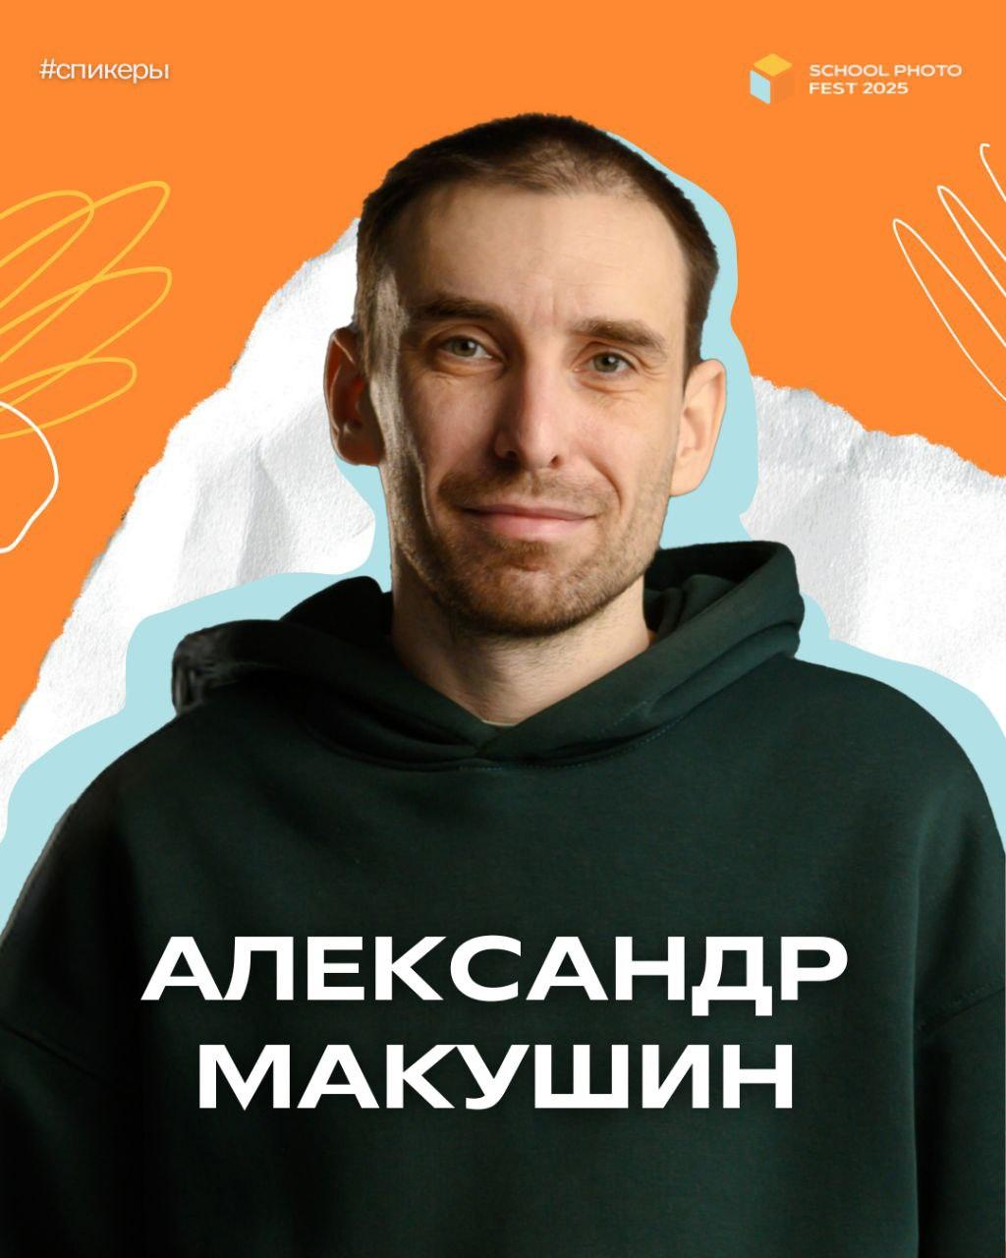
Александр Макушин
Интернет-маркетолог: сотрудничал с Mercedes-Benz, Nissan, Hyundai, Кенгуру, DesignRetail, Wfolio и др.
Фотограф: портретная, пейзажная, концептуальная фотография
Блогер: >150k подписчиков в Youtube и социальных сетях

Slide 4
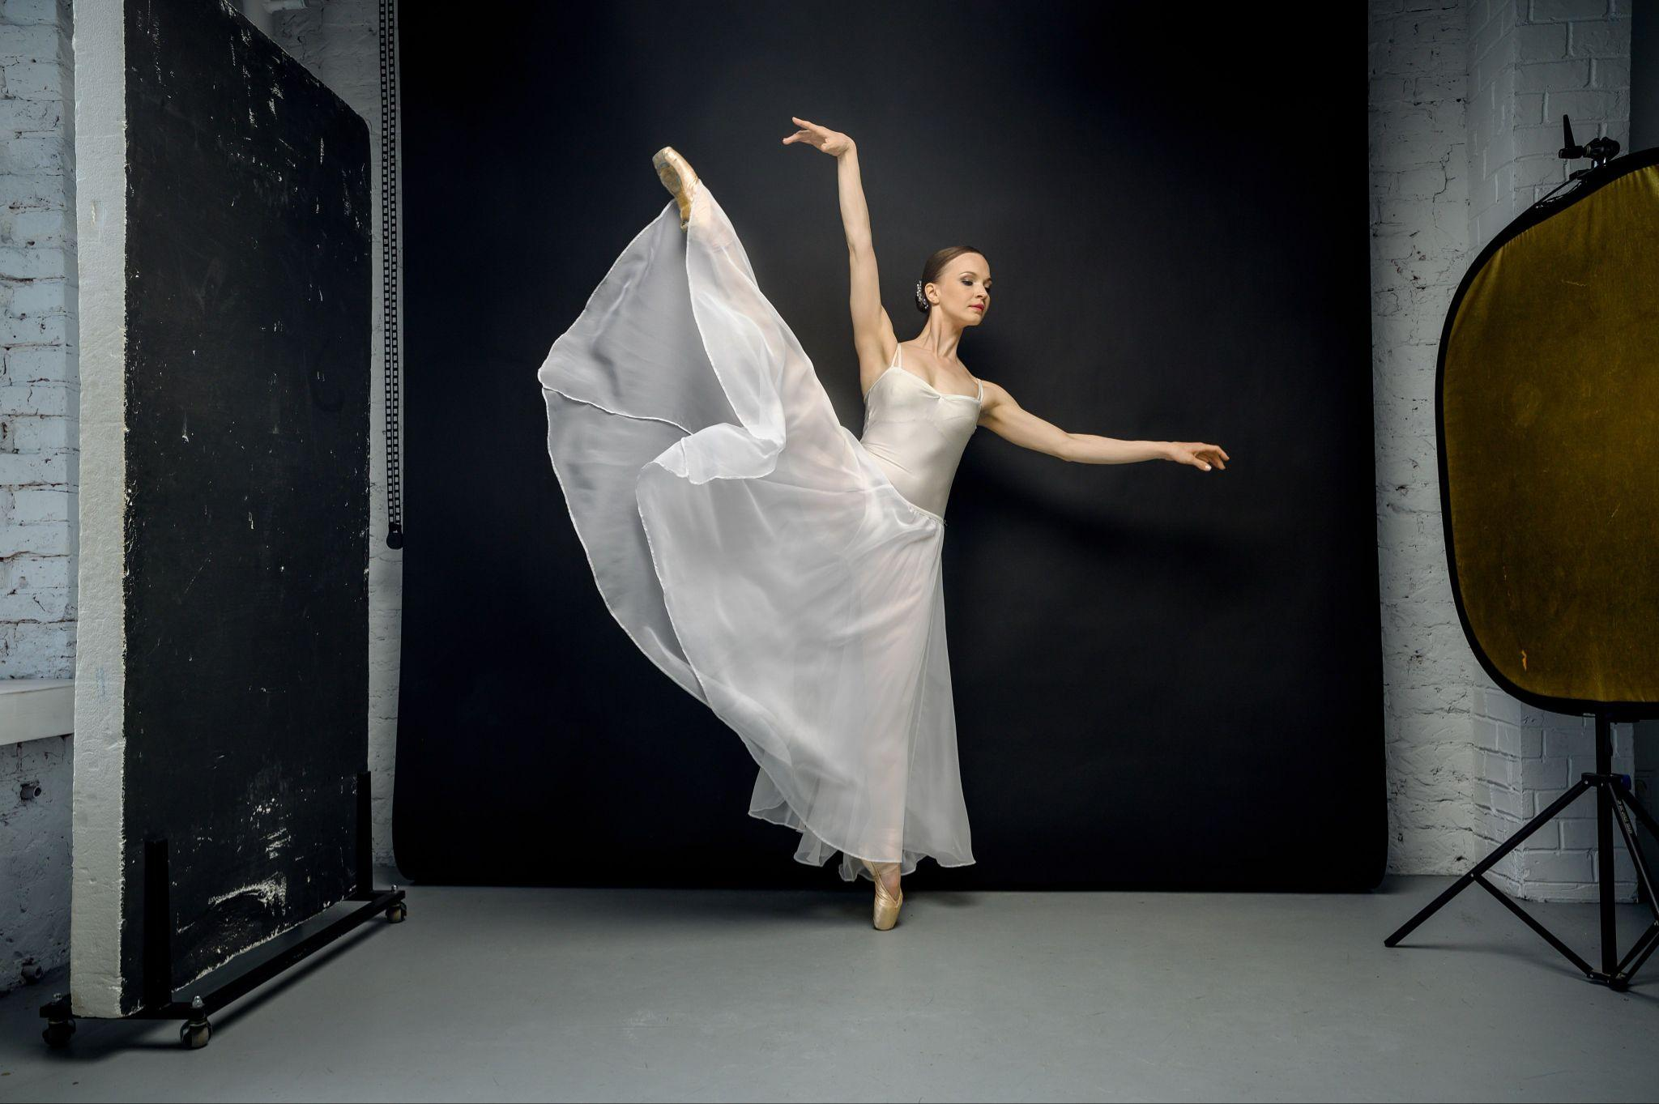
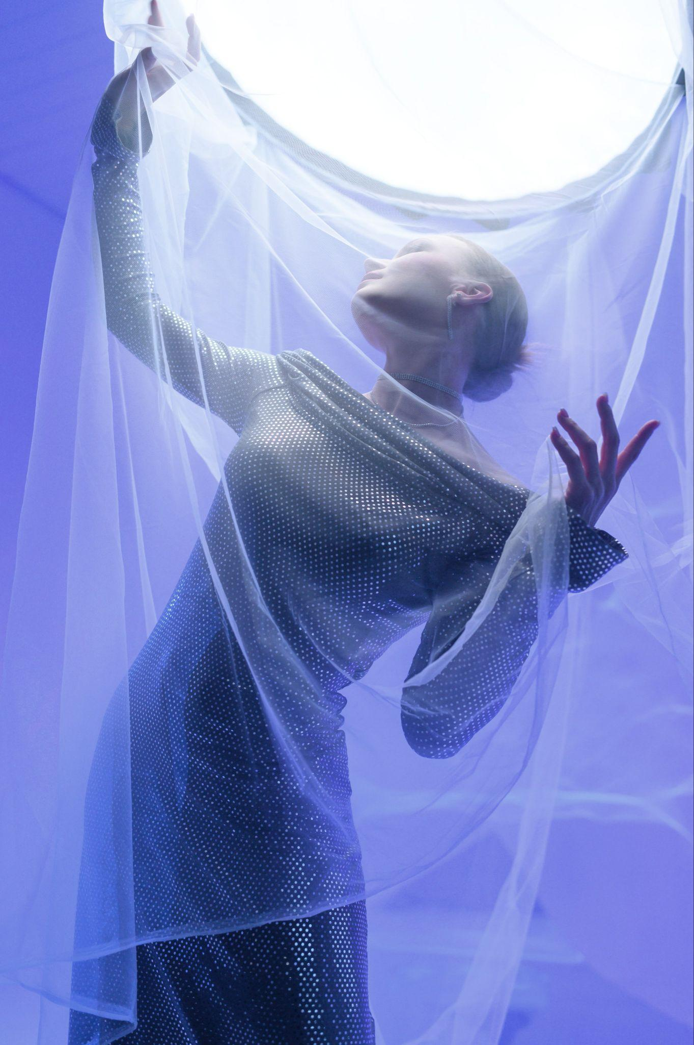
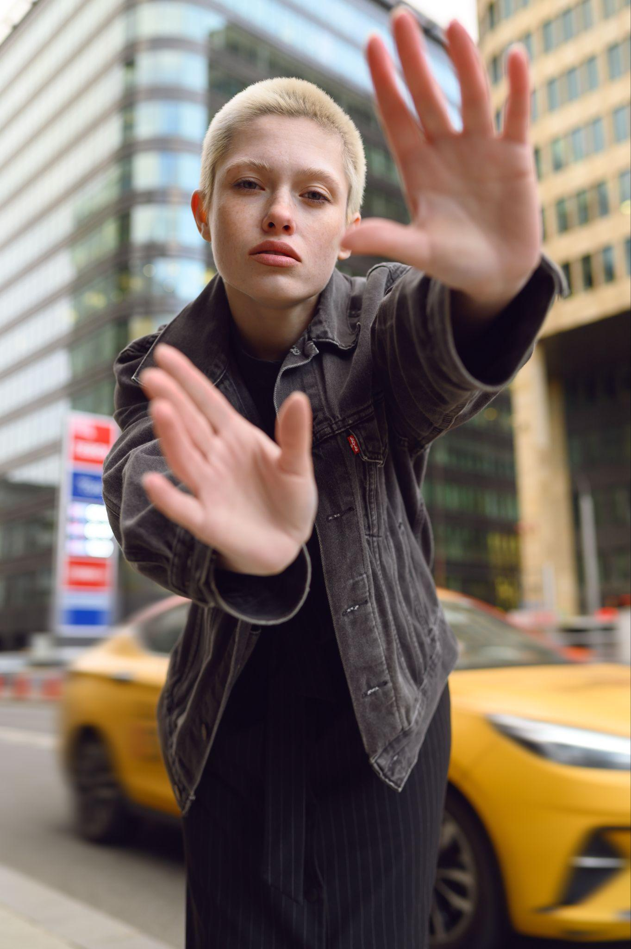
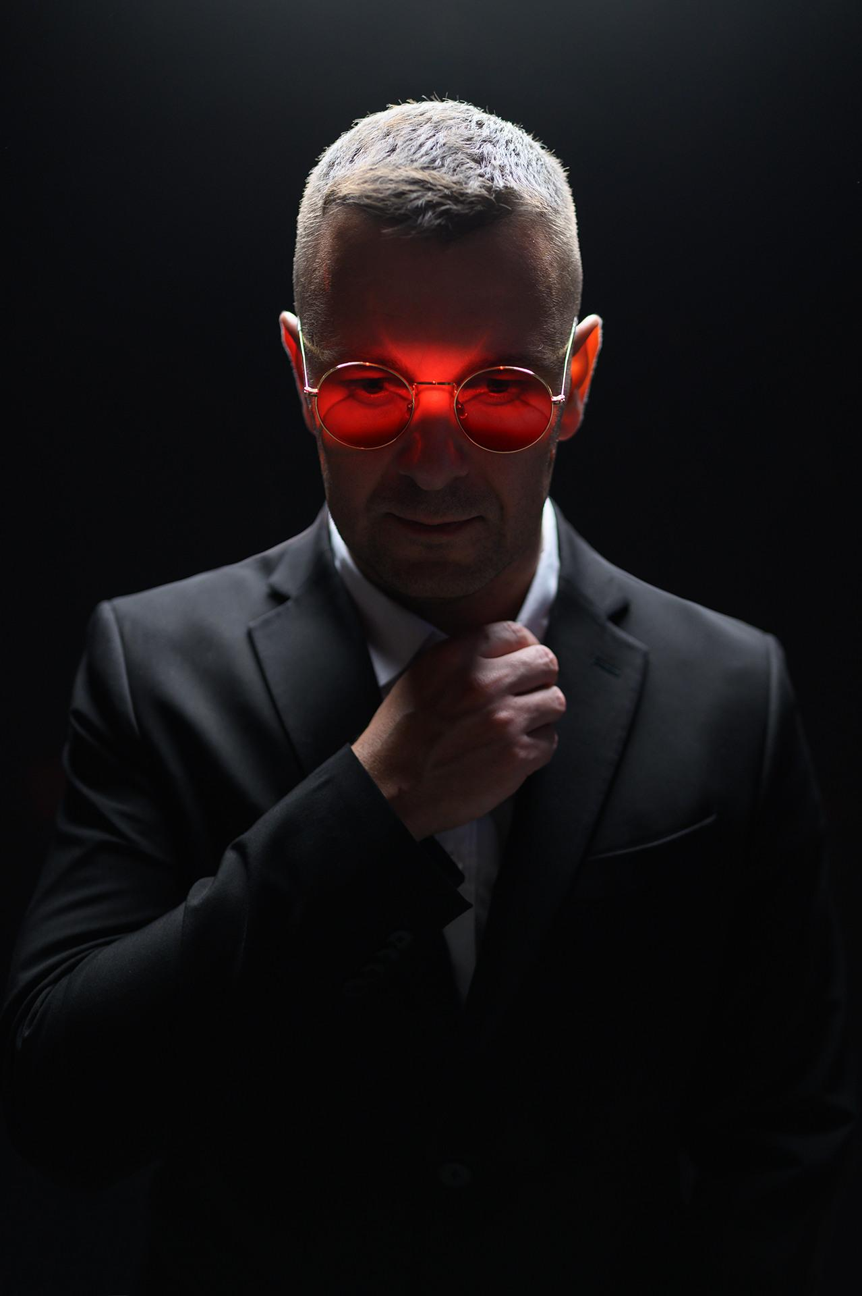
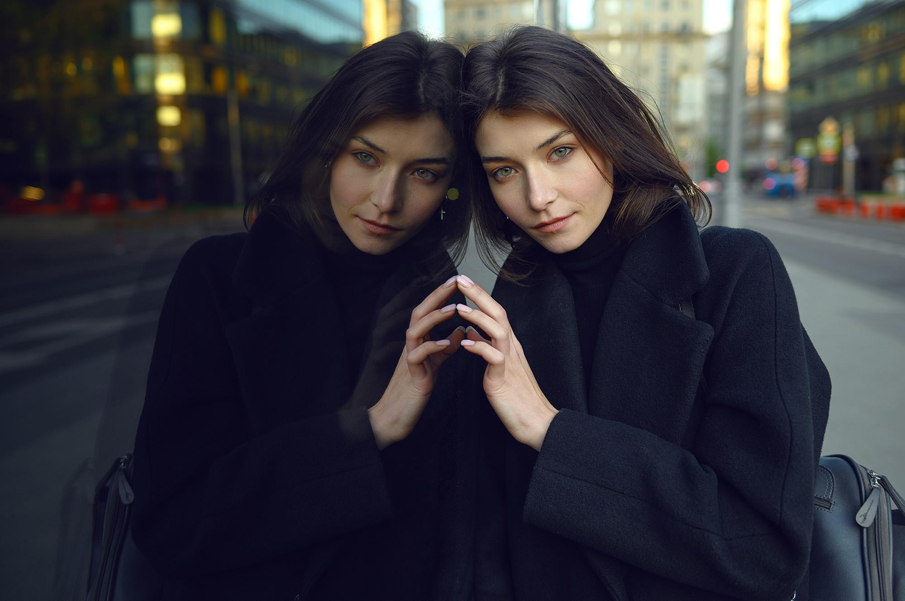
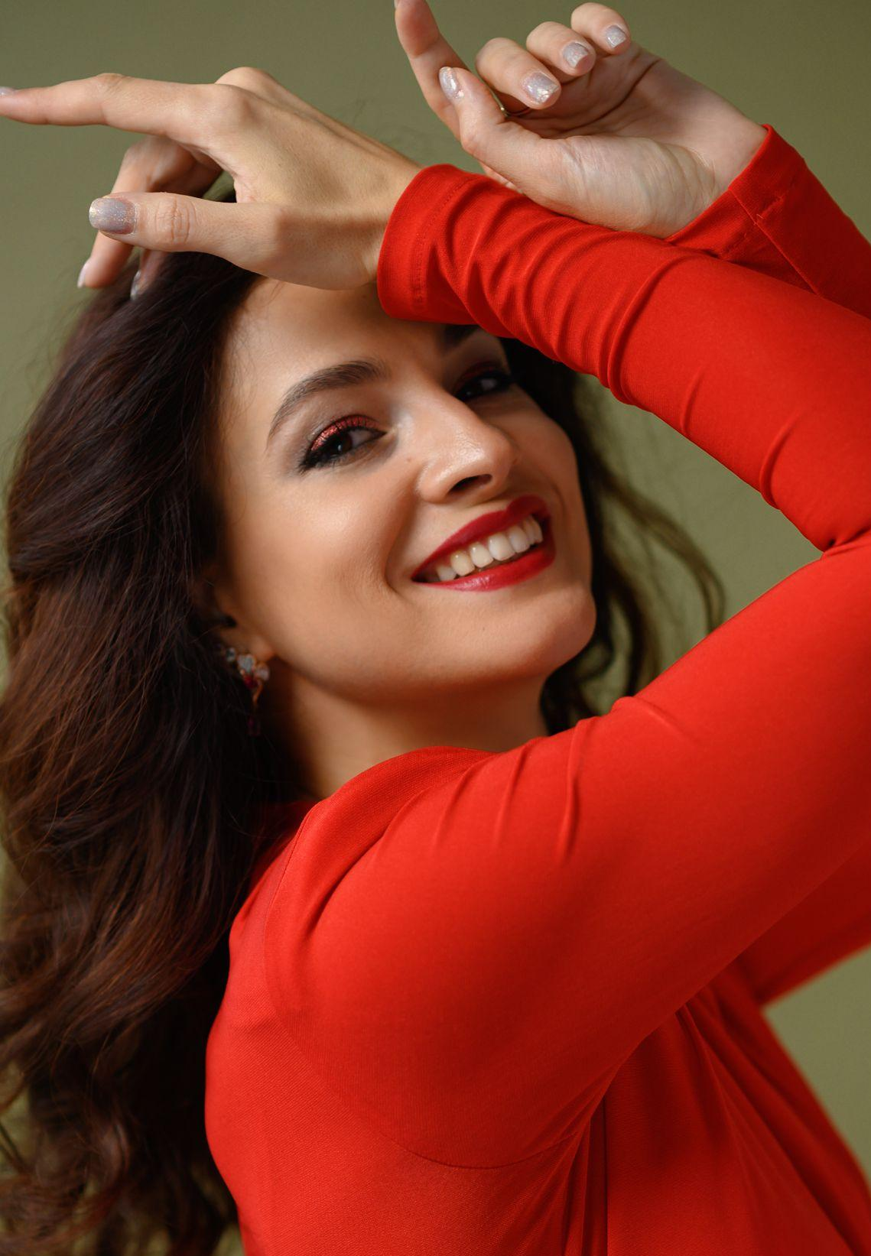
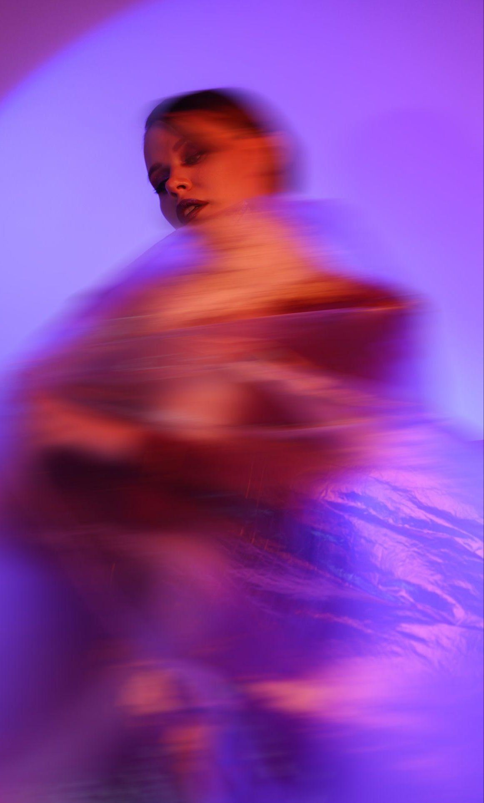
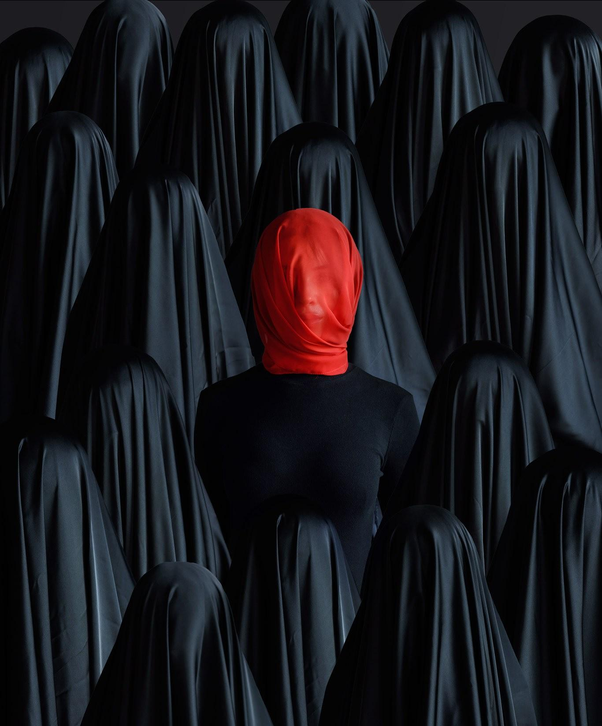
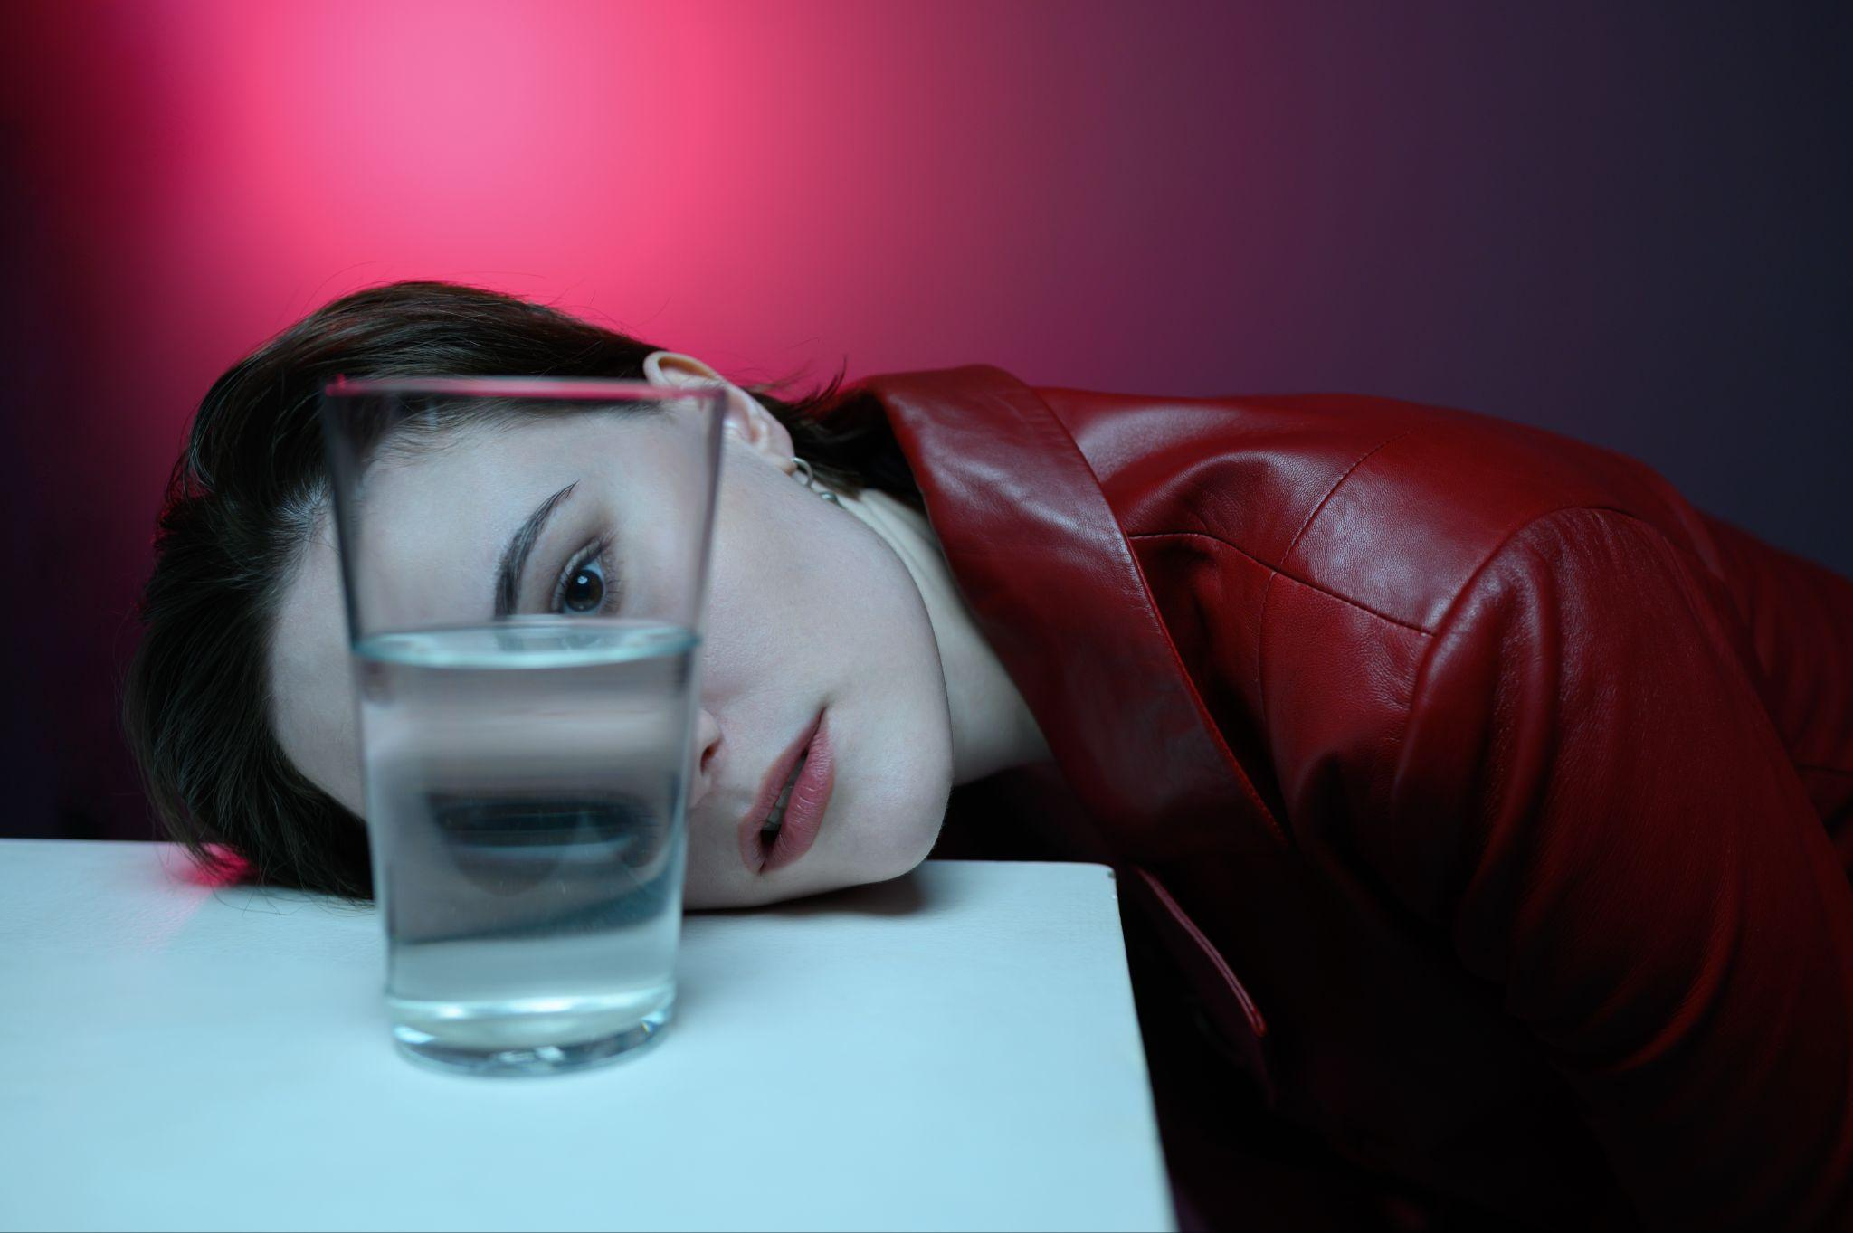
ALEXANDERMAKUSHIN.RU
ALEXANDERMAKUSHIN.RU

Slide 5
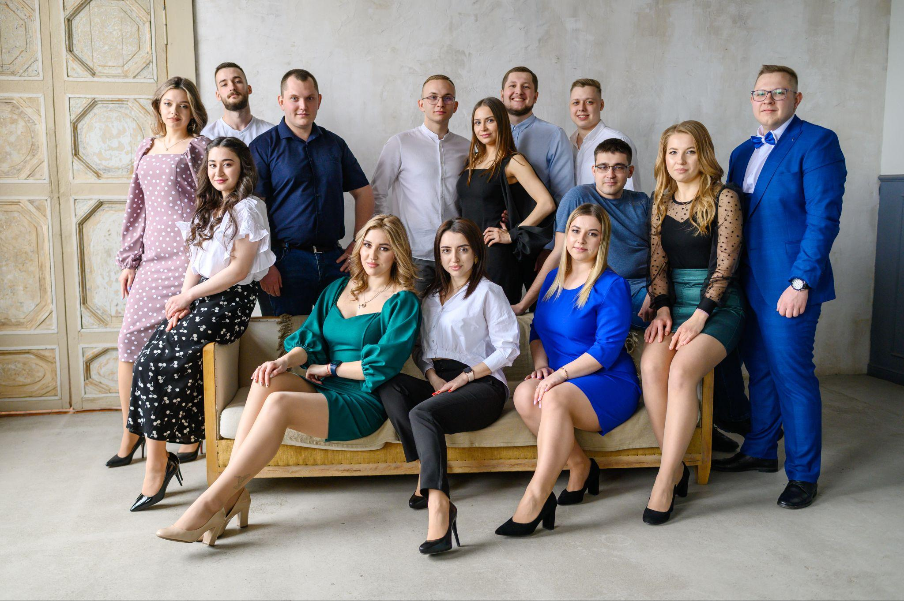
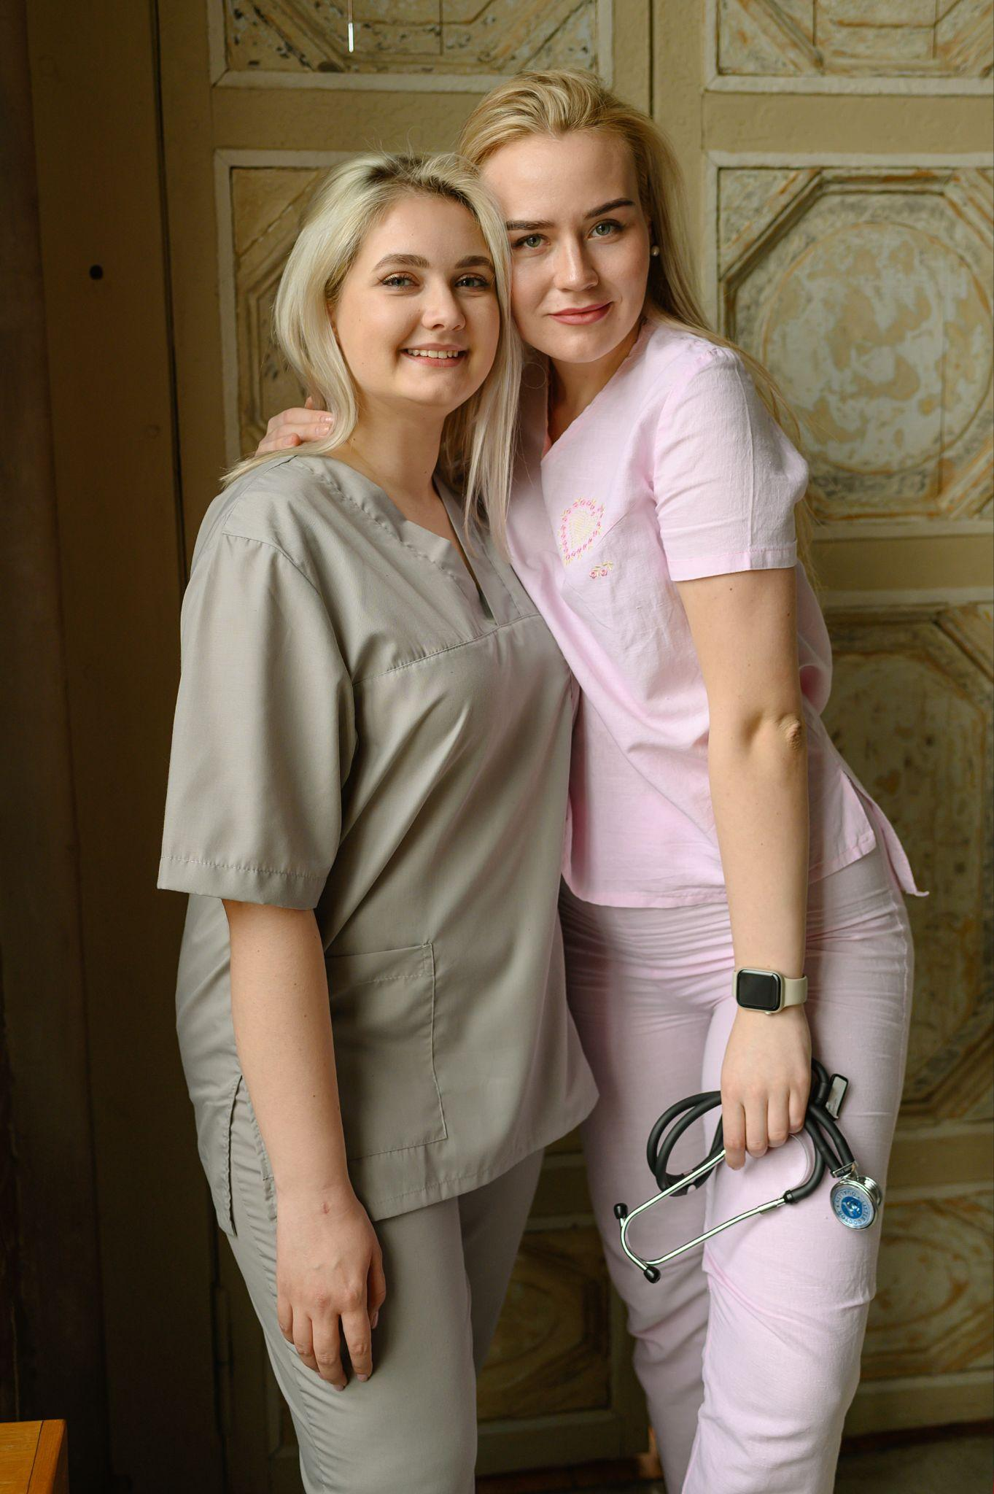
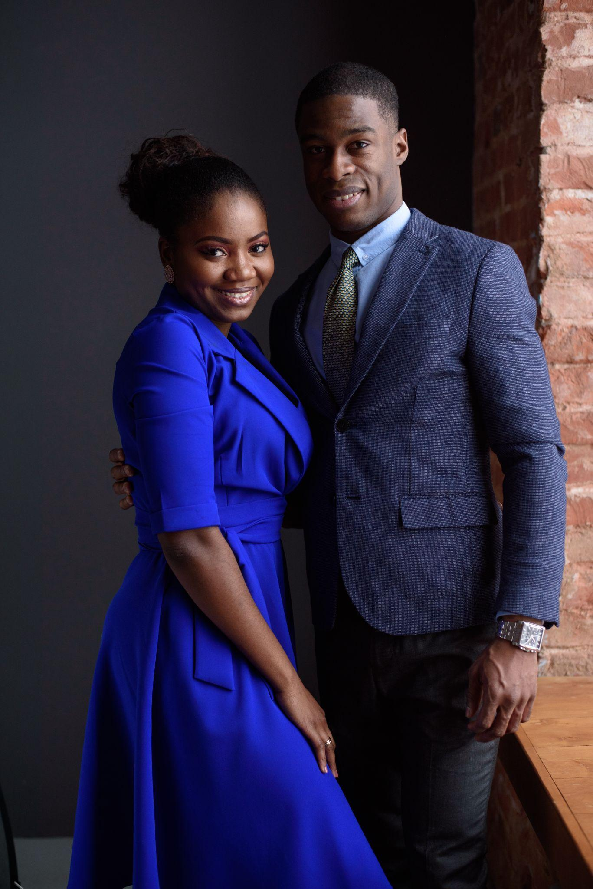
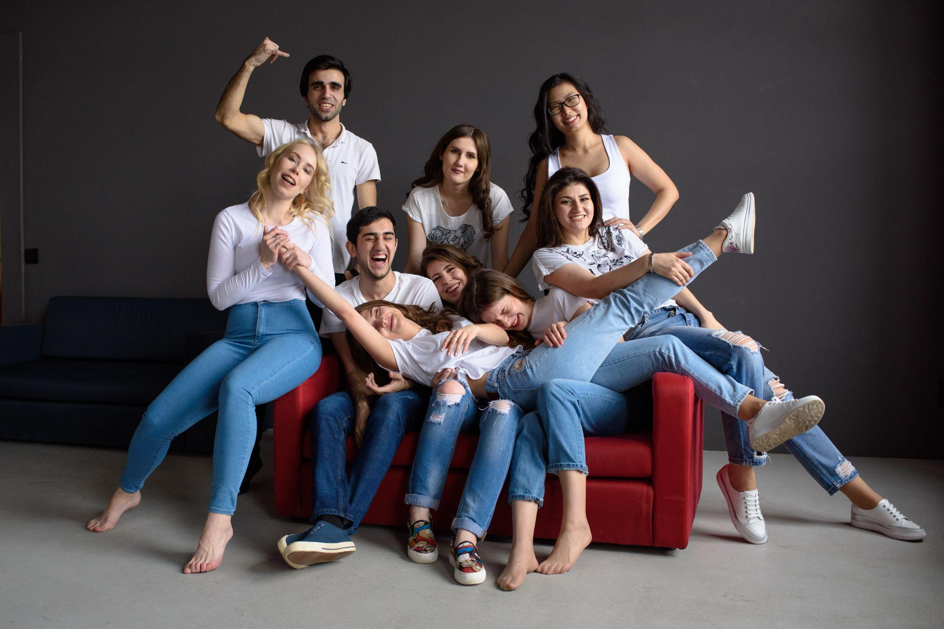
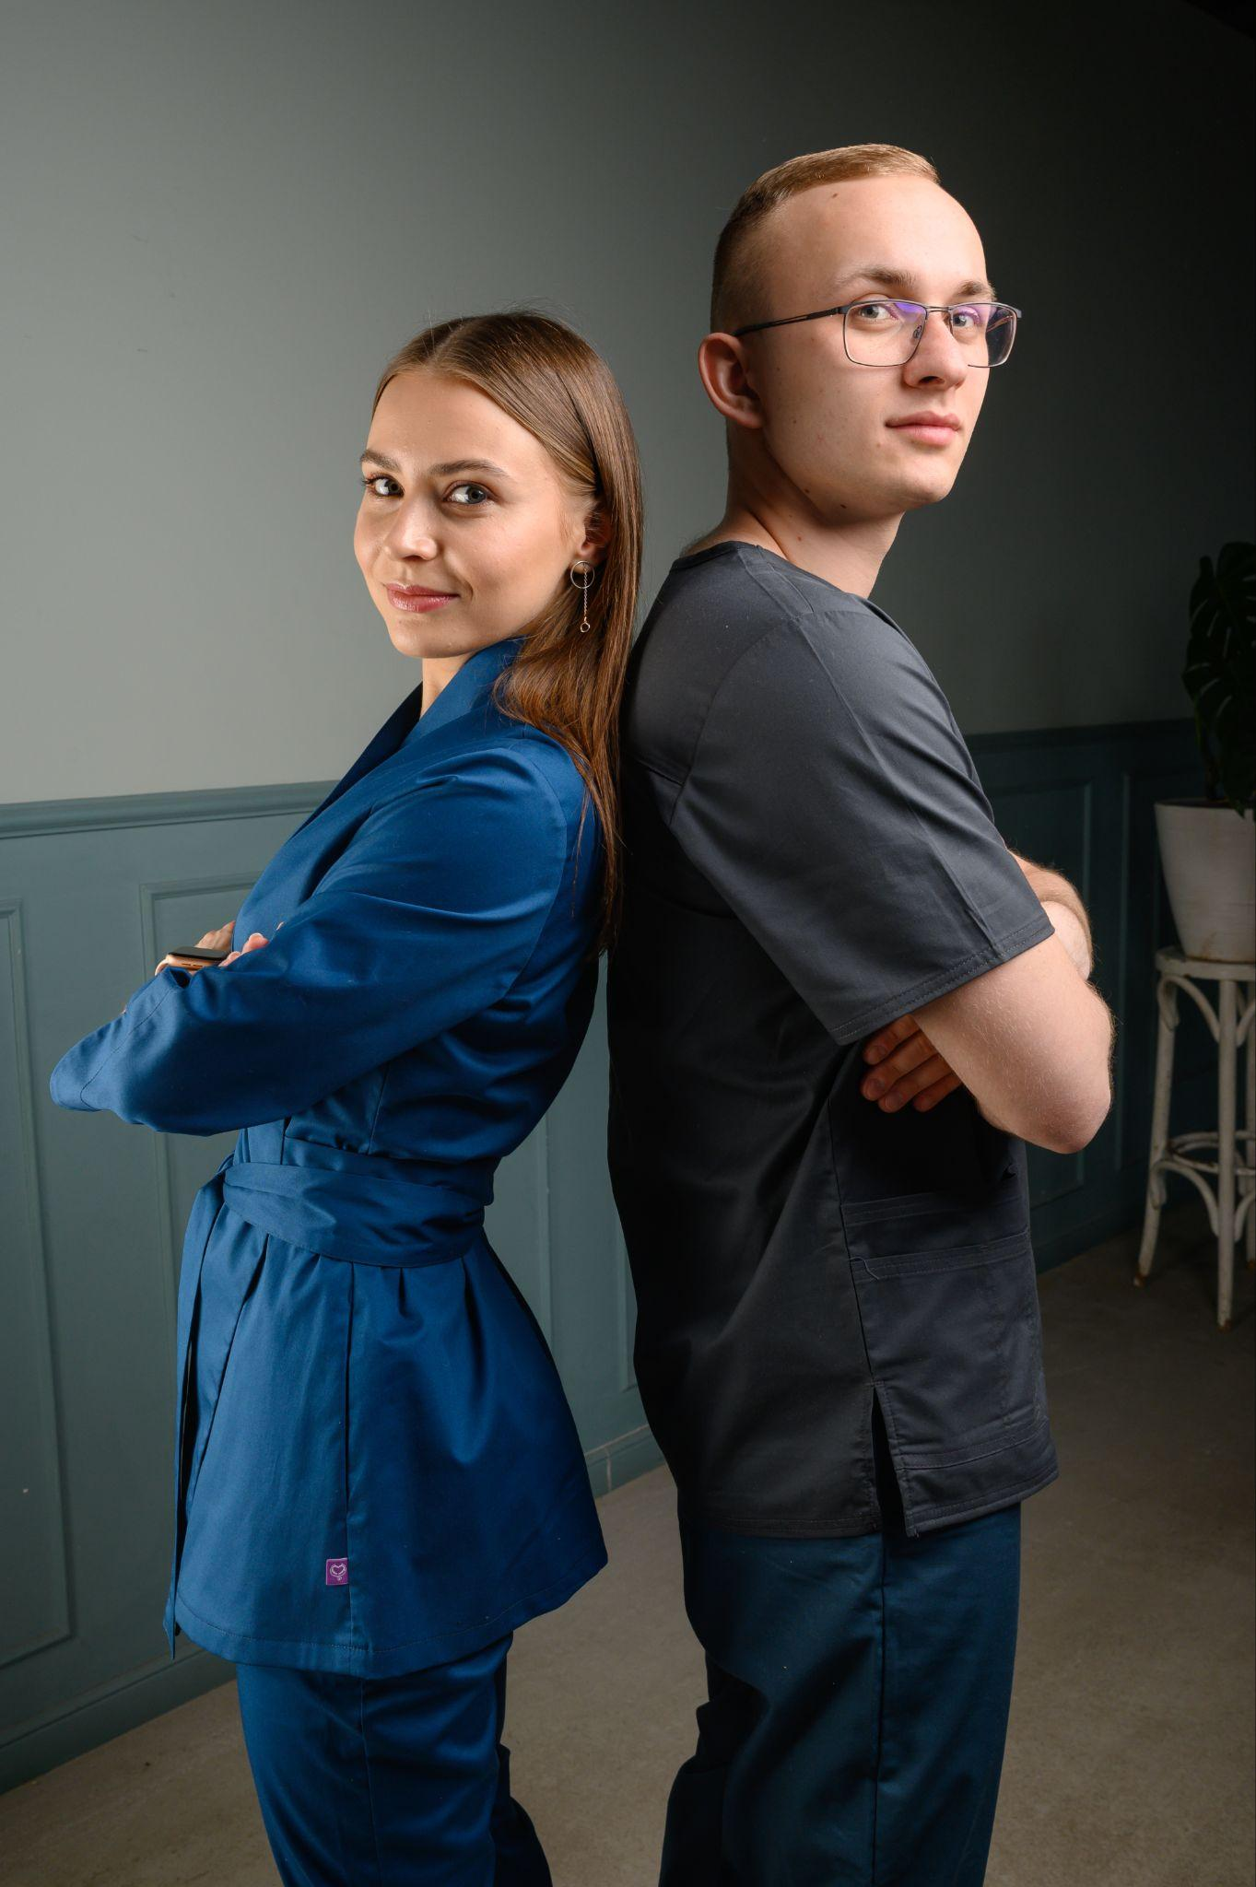

Slide 6
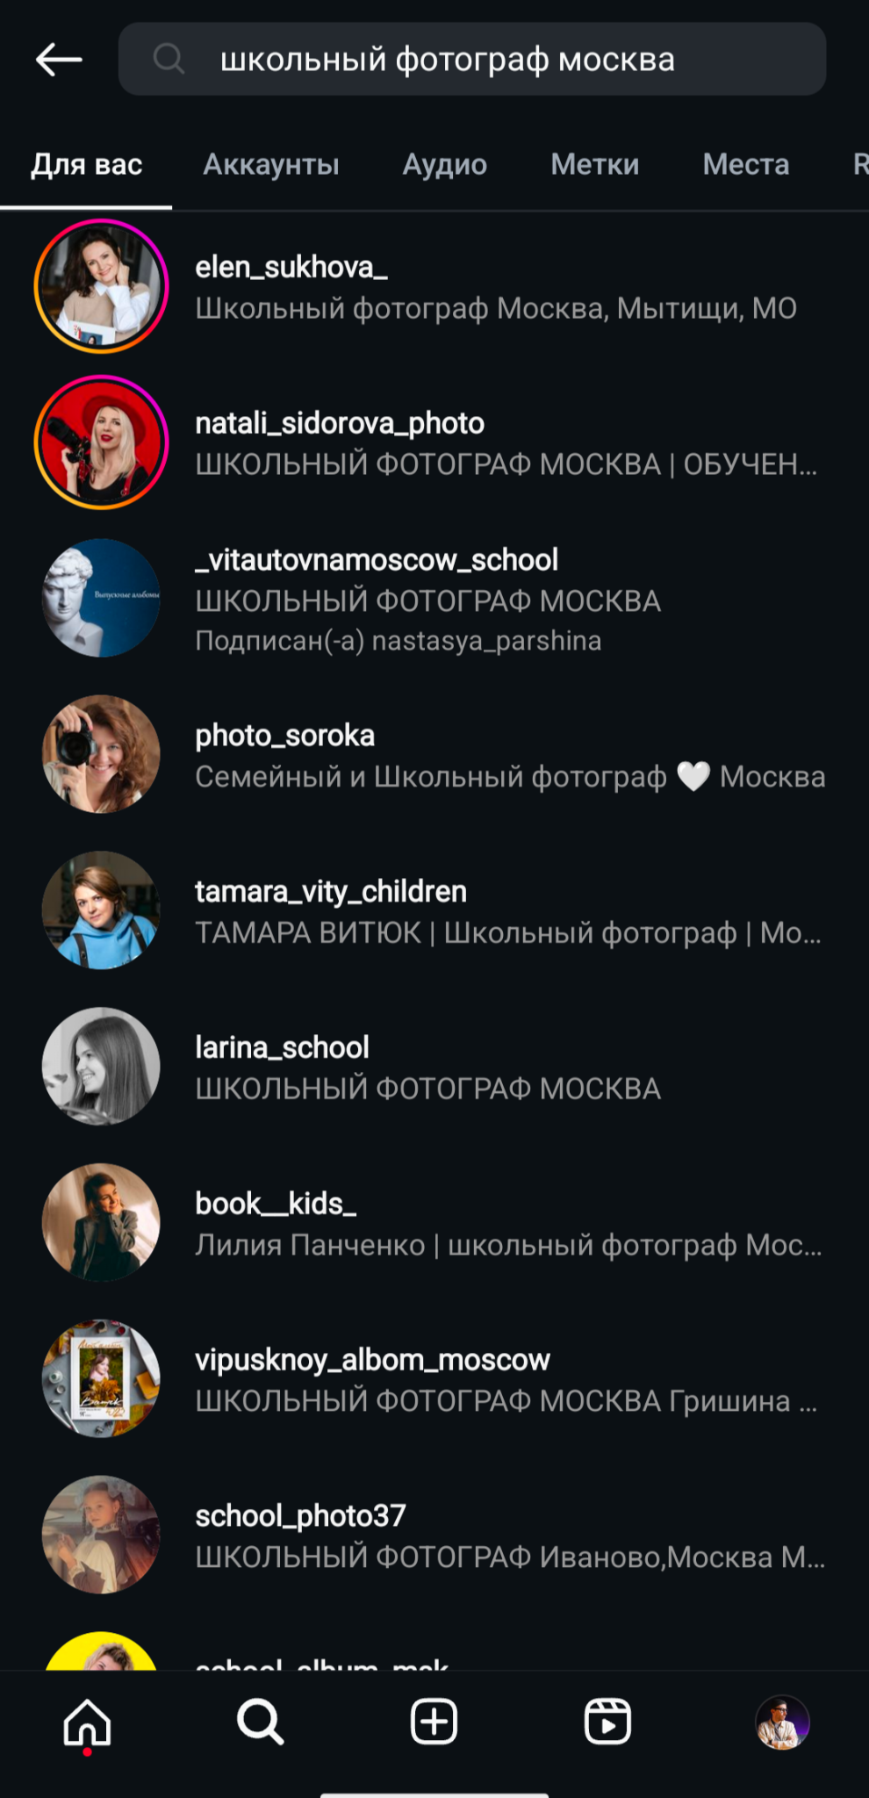
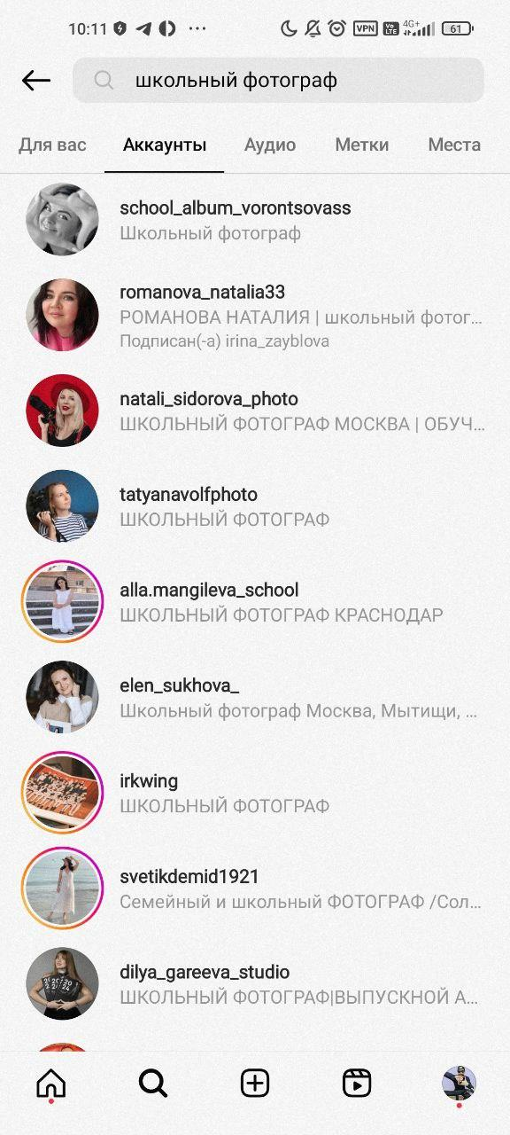
ПОИСК В СОЦИАЛЬНЫХ СЕТЯХ

Slide 7
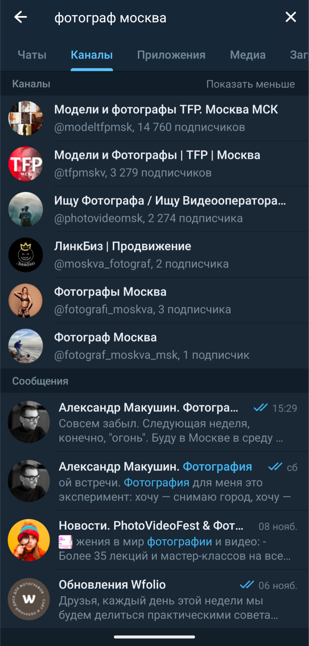
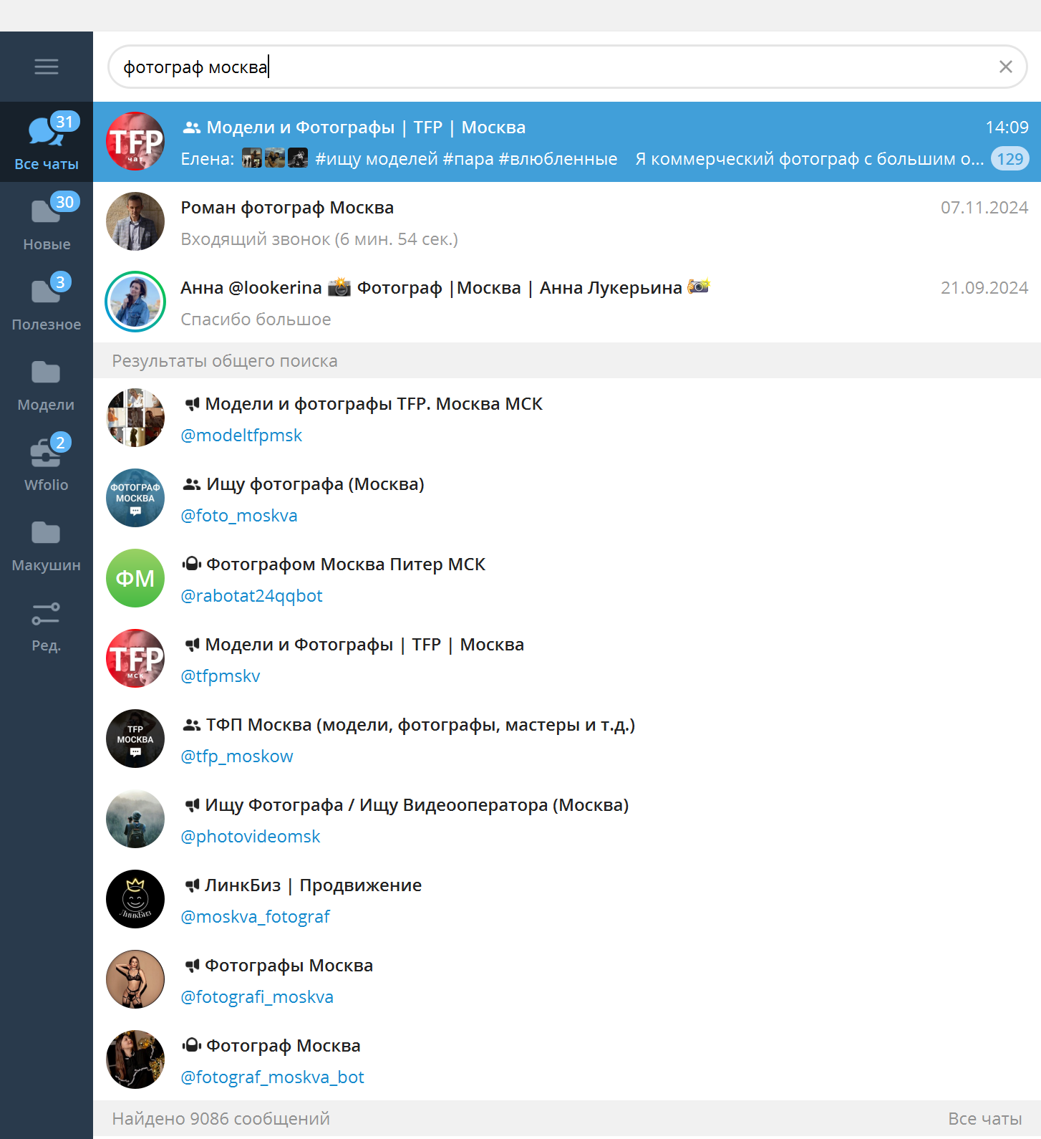

Slide 8
ИЗОЛИРОВАННЫЙ
КОНТЕНТ
ИНТЕРНЕТ
TG
INST
ТЕКСТОВЫЙ КОНТЕНТ САЙТОВ
ИЗОБРАЖЕНИЯ
ВИДЕО
ВК

Slide 9
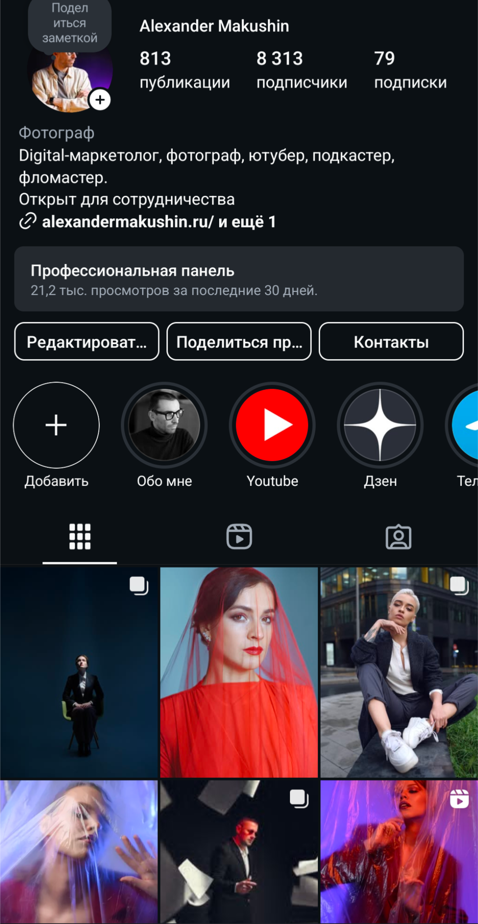
Поиск фотографа в социальных сетях
Минусы:
Невозможно найти без прямой ссылки или точного названия
Непредсказуемые алгоритмы поиска
Невозможность улучшить показатели в поиске
Плохо работает для крупных городов
Невозможно показывать только лучшие работы
Продвижение зависит от системы рекомендаций или алгоритмов
Контент нельзя найти в поиске

Slide 10
Поиск фотографа в социальных сетях
Плюсы:
Большое количество пользователей онлайн
Хорошо работает в городах и нишах с низкой конкуренцией
Алгоритм может быстро продвинуть аккаунт

Slide 11
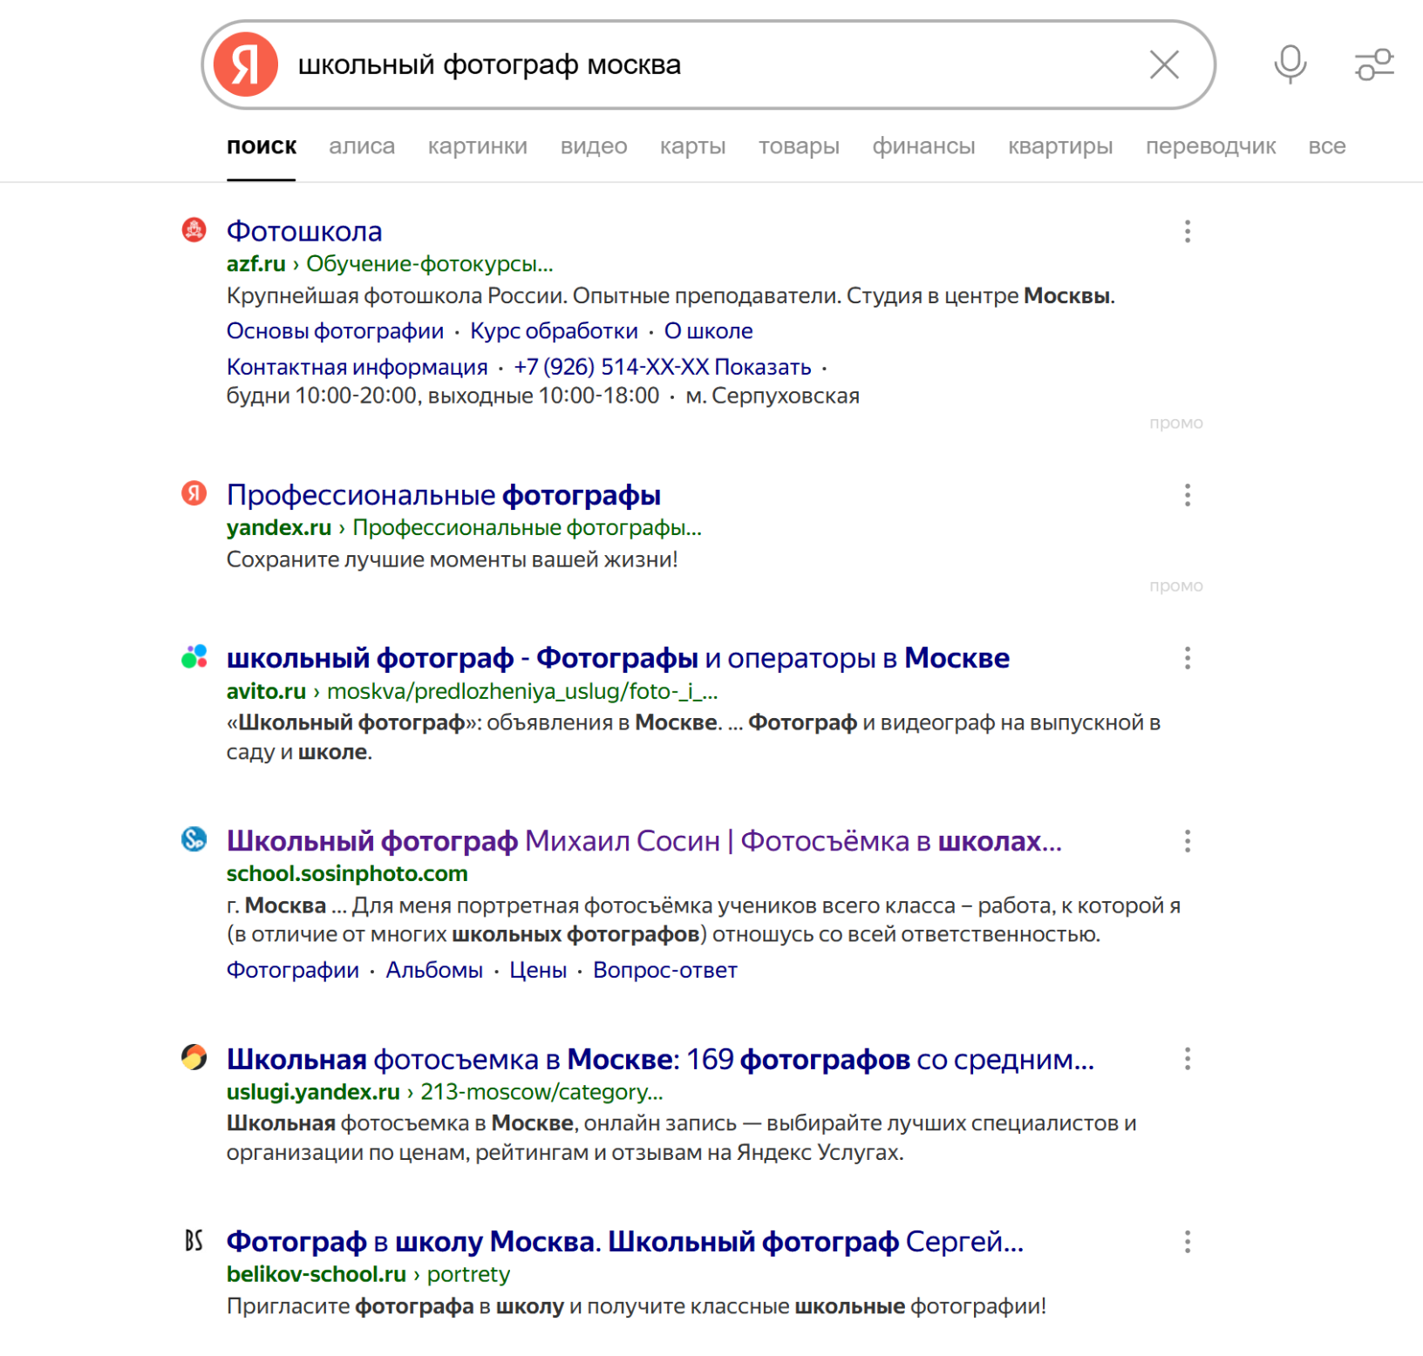
ПОИСКОВЫЕ СИСТЕМЫ
Плюсы:
В поисковой системе приоритет отдаётся сайтам и только потом соц.сетям.
Есть возможность влиять на позиции в поисковой системе и создавать страницы под запросы
Люди активнее ищут информацию в поиске, чем в социальной сети

Slide 12
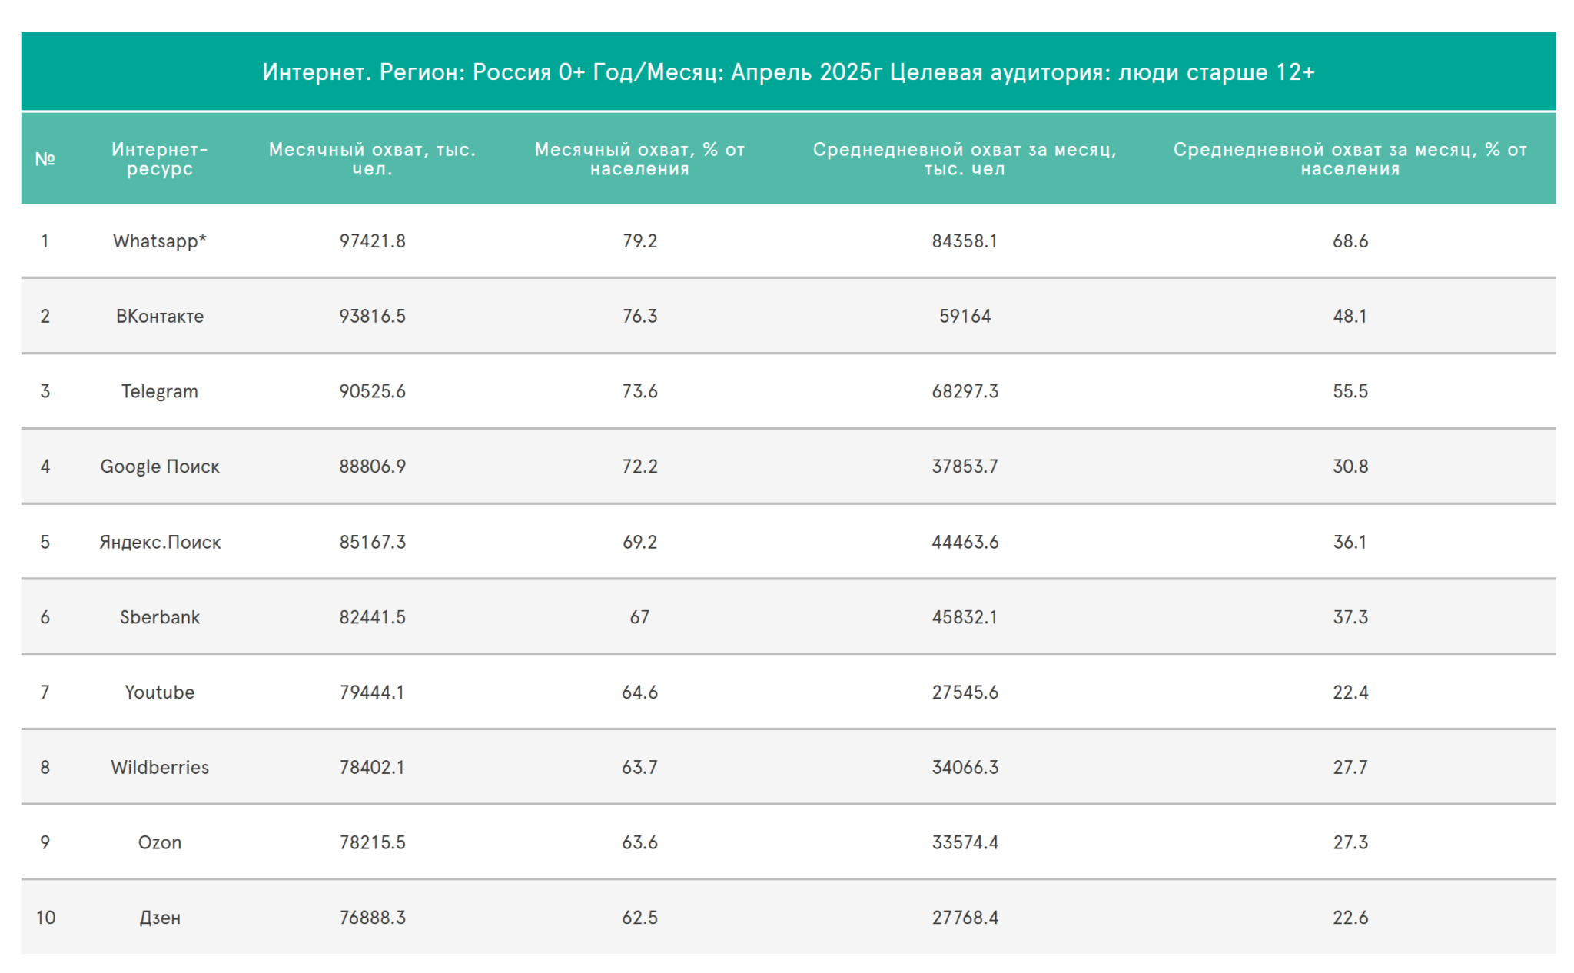
ПОПУЛЯРНЫЕ САЙТЫ В РУНЕТЕ

Slide 13
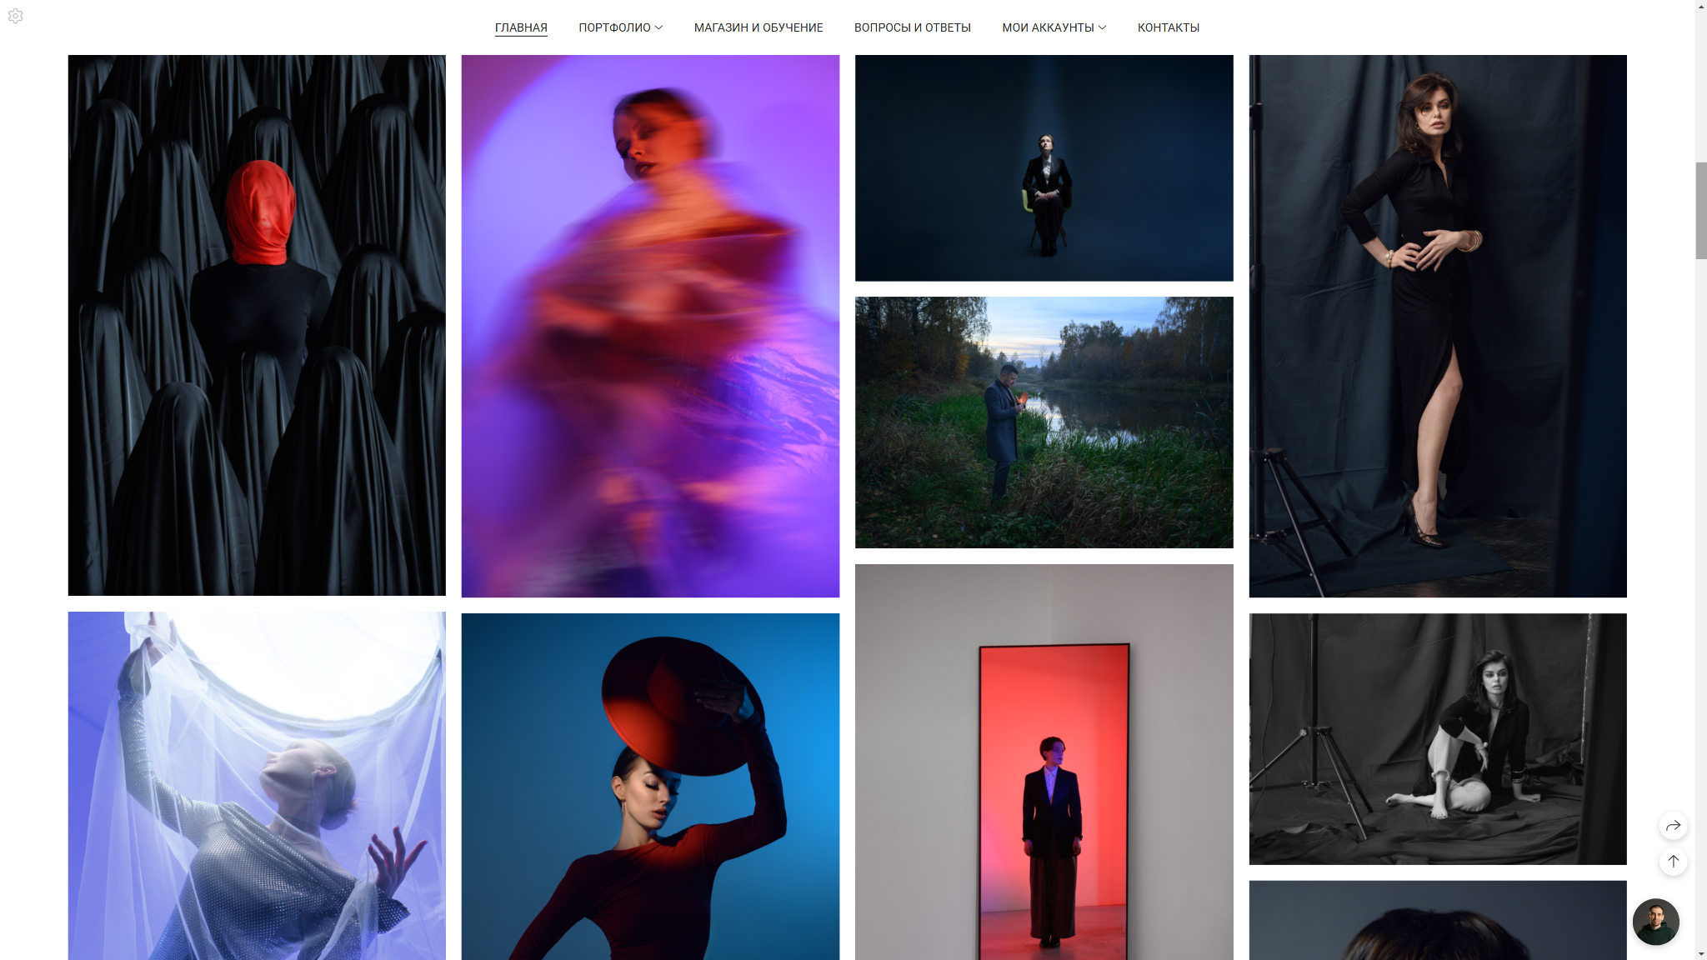
ПОЧЕМУ САЙТ ЛУЧШЕЕ РЕШЕНИЕ?

Slide 14
ПОЧЕМУ САЙТ ЛУЧШЕЕ РЕШЕНИЕ?
Признак профессионализма
Доступен 24/7 без VPN
Контент легко найти в поиске
Бесплатное SEO-продвижение
Реклама, аналитика

Slide 15
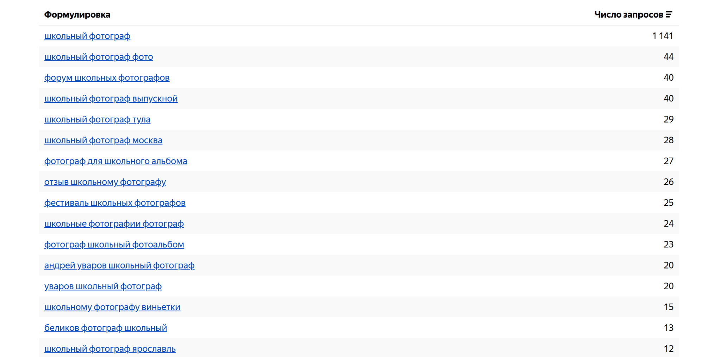
Статистика запросов в поиске
https://wordstat.yandex.ru/

Slide 16
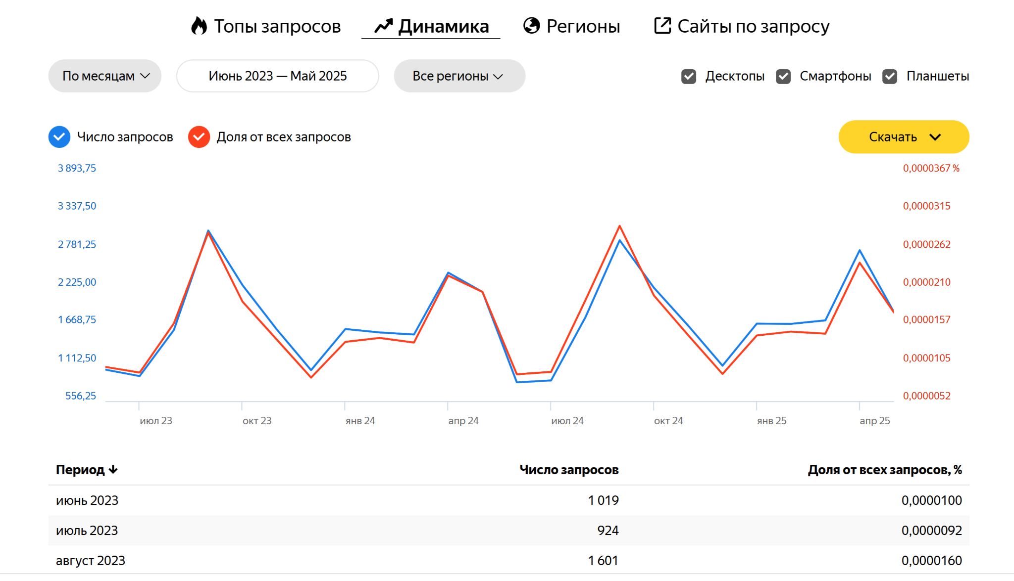
Статистика запросов в поиске
https://wordstat.yandex.ru/

Slide 17
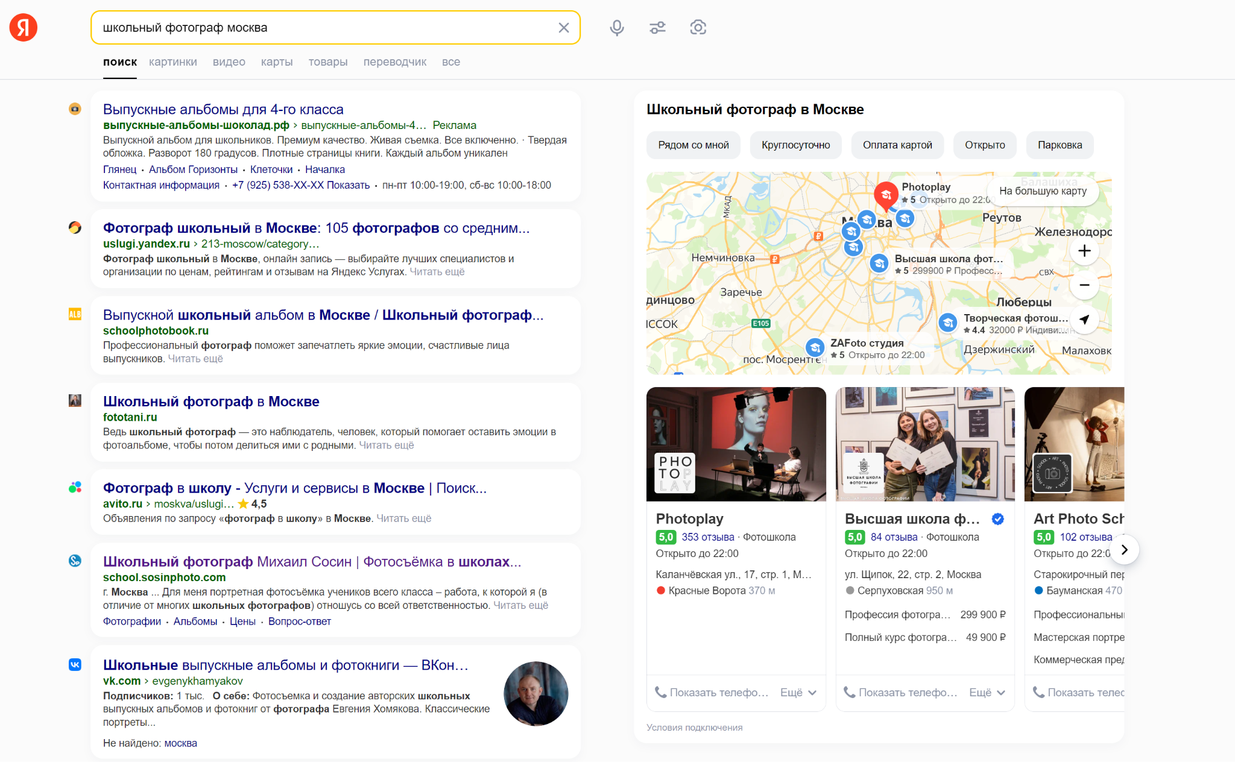

Slide 18
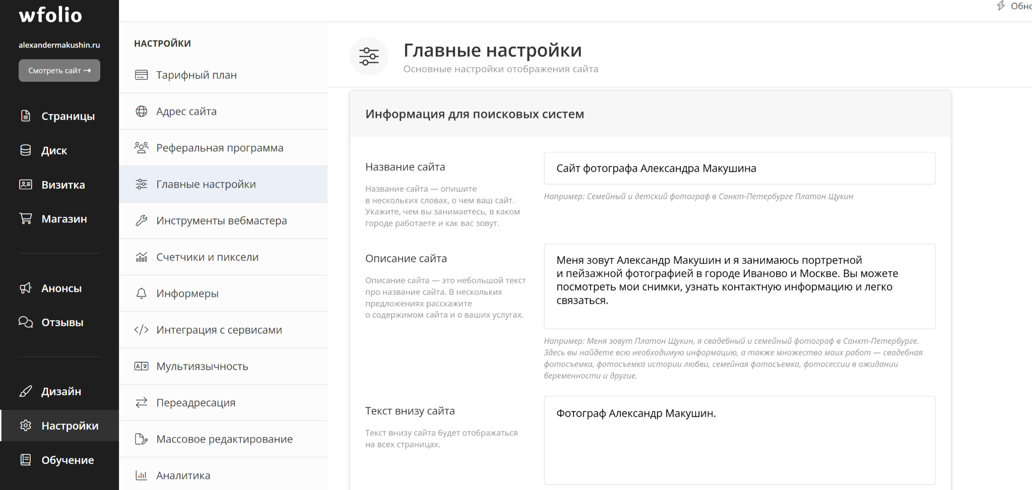
НАСТРАИВАЕМ МЕТАТЕГИ ГЛАВНОЙ СТРАНИЦЫ

Slide 19
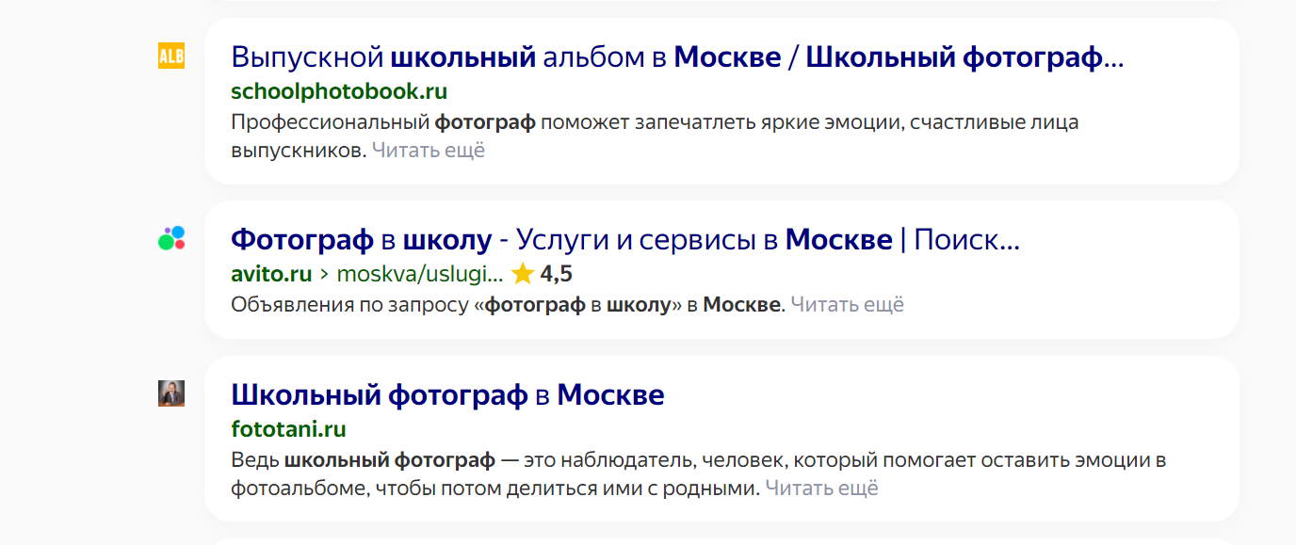
Структура поиска
Заголовок
(Title)
Метатеги
Описание
(Description)

Slide 20
Как оформлять заголовок страницы?
Худшие варианты:
Фотограф Иван Иванов
Иван Иванов фотографирует
Сайт Ивана Иванова
Лучшие варианты:
Школьный фотограф в Москве Иван Иванов
Иван Иванов - школьный фотограф в Москве
Сайт московского фотографа Ивана Иванова
Длина заголовка страницы - 60-80 символов!

Slide 21
Как оформлять описание страницы?
Худший вариант:
— (ничего)
Вдохновитесь снимками, которые принесут вам радость на долгие годы, а просмотр будет дарить тепло.
Лучший вариант:
Меня зовут Иван Иванов и я лучший школьный фотограф в Москве. Снимаю и печатаю школьные альбомы, снимаю мероприятия. У меня всегда доступные цены на фотоуслуги и высокая гарантия качества. На сайте доступны мои фотографии и контактные данные для заказа школьной фотосессии.
Длина описания страницы - 150-200 символов!

Slide 22
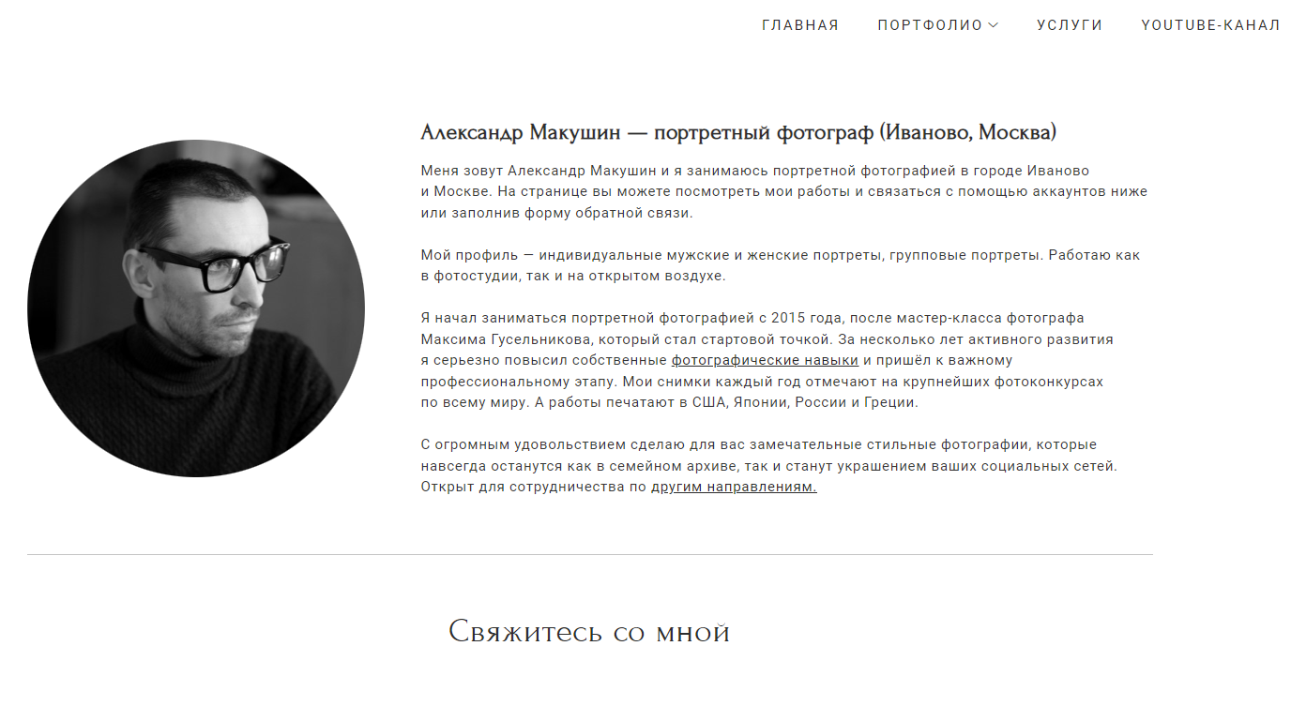
Важны не только метатеги, но и контент на странице!
Дополнительные преимущества даст оформленный текст, содержащий ключевые слова из Wordstat длиной не менее 300 символов (идеально от 500 до 1000)
Текст должен быть авторским и уникальным!
И не забывайте про форматирование: заголовок абзаца, текст.

Slide 23
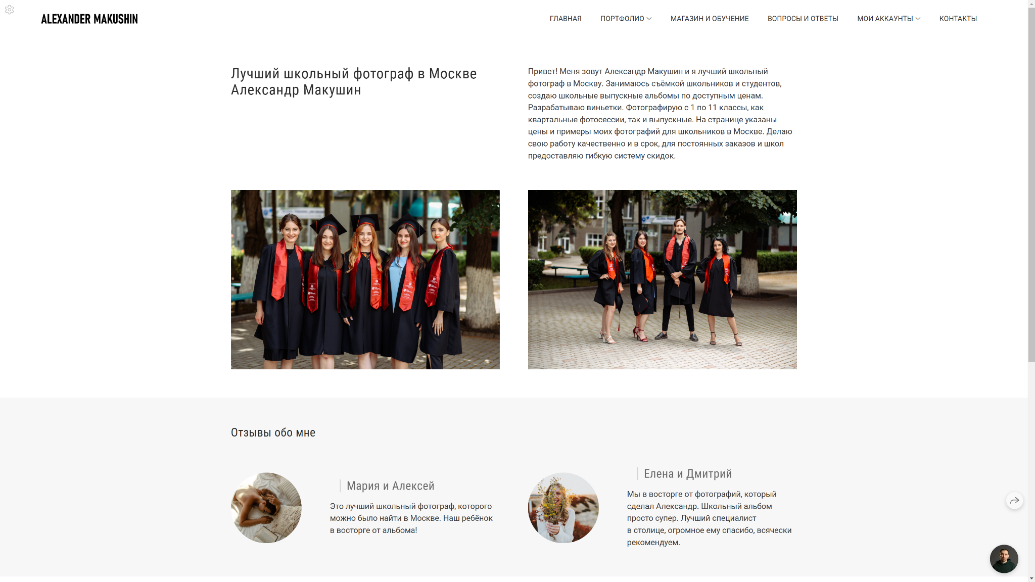
ИСПОЛЬЗУЙТЕ КЛЮЧЕВЫЕ СЛОВА*
*СЛОВА И ФРАЗЫ, ПО КОТОРЫМ ВАС МОГУТ ИСКАТЬ

Slide 24
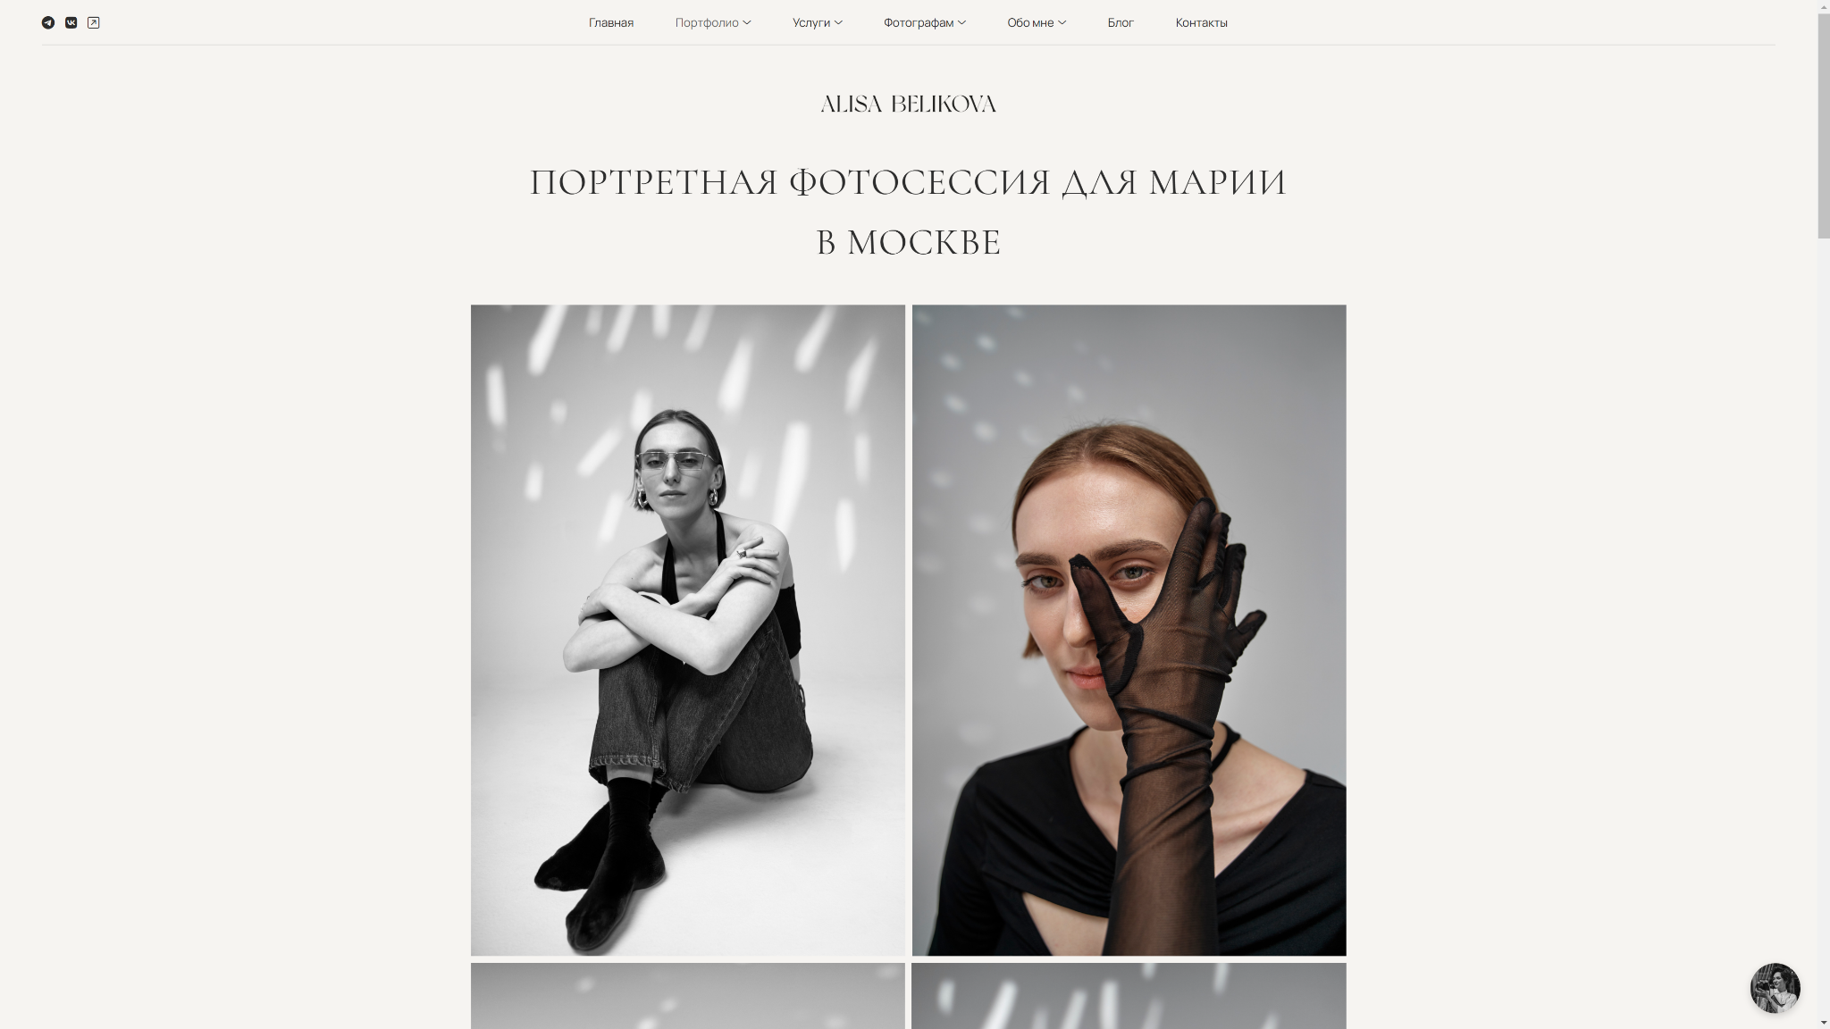
ИСПОЛЬЗУЙТЕ РЕГИОНАЛЬНОСТЬ

Slide 25
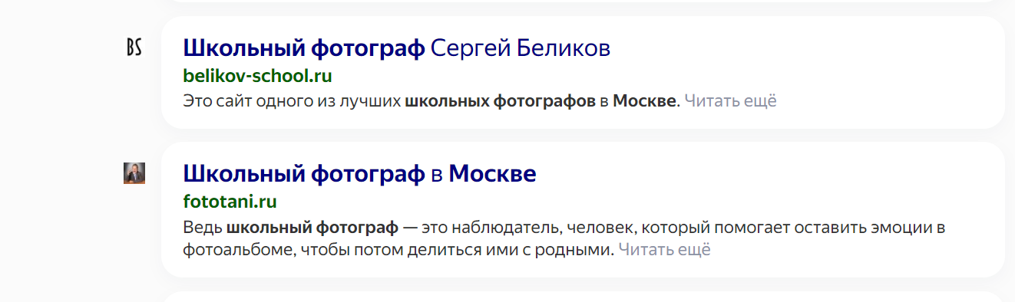
ПРАВИЛЬНОЕ ОФОРМЛЕНИЕ СТРАНИЦ = ПРЕИМУЩЕСТВО

Slide 26
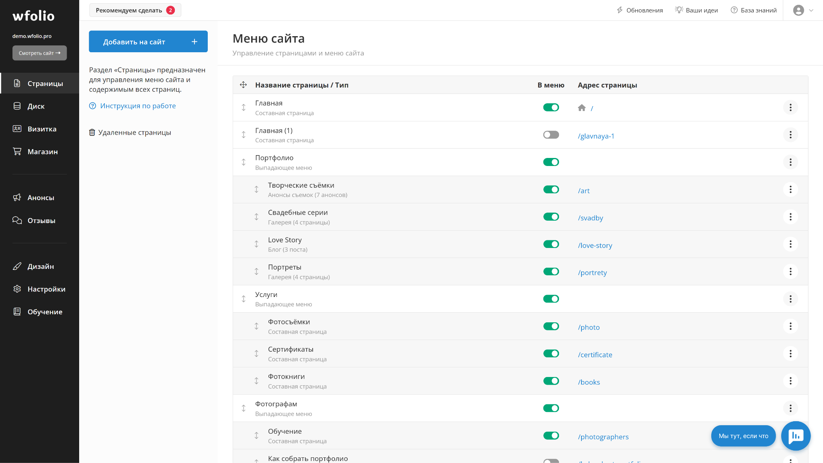
ДОПОЛНИТЕЛЬНЫЕ СТРАНИЦЫ НА САЙТЕ

Slide 27
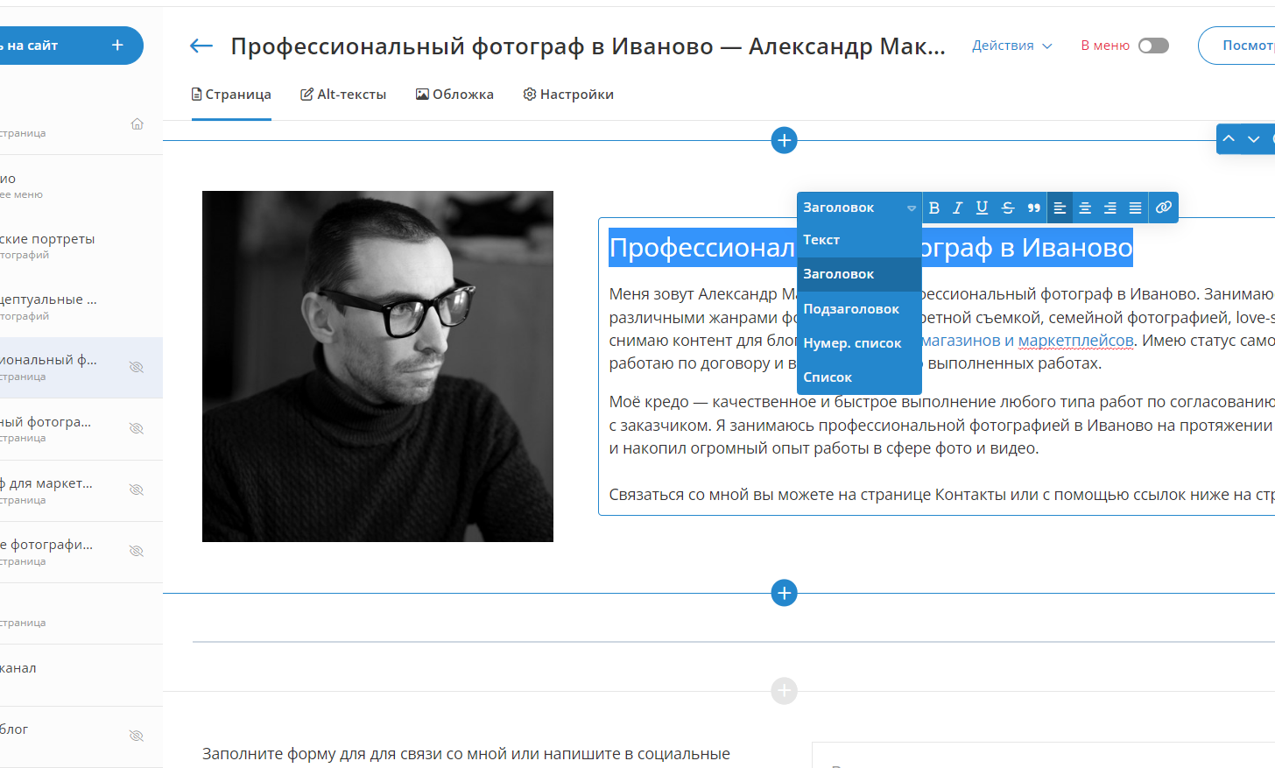
ОПТИМИЗИРУЕМ СТРАНИЦЫ

Slide 28
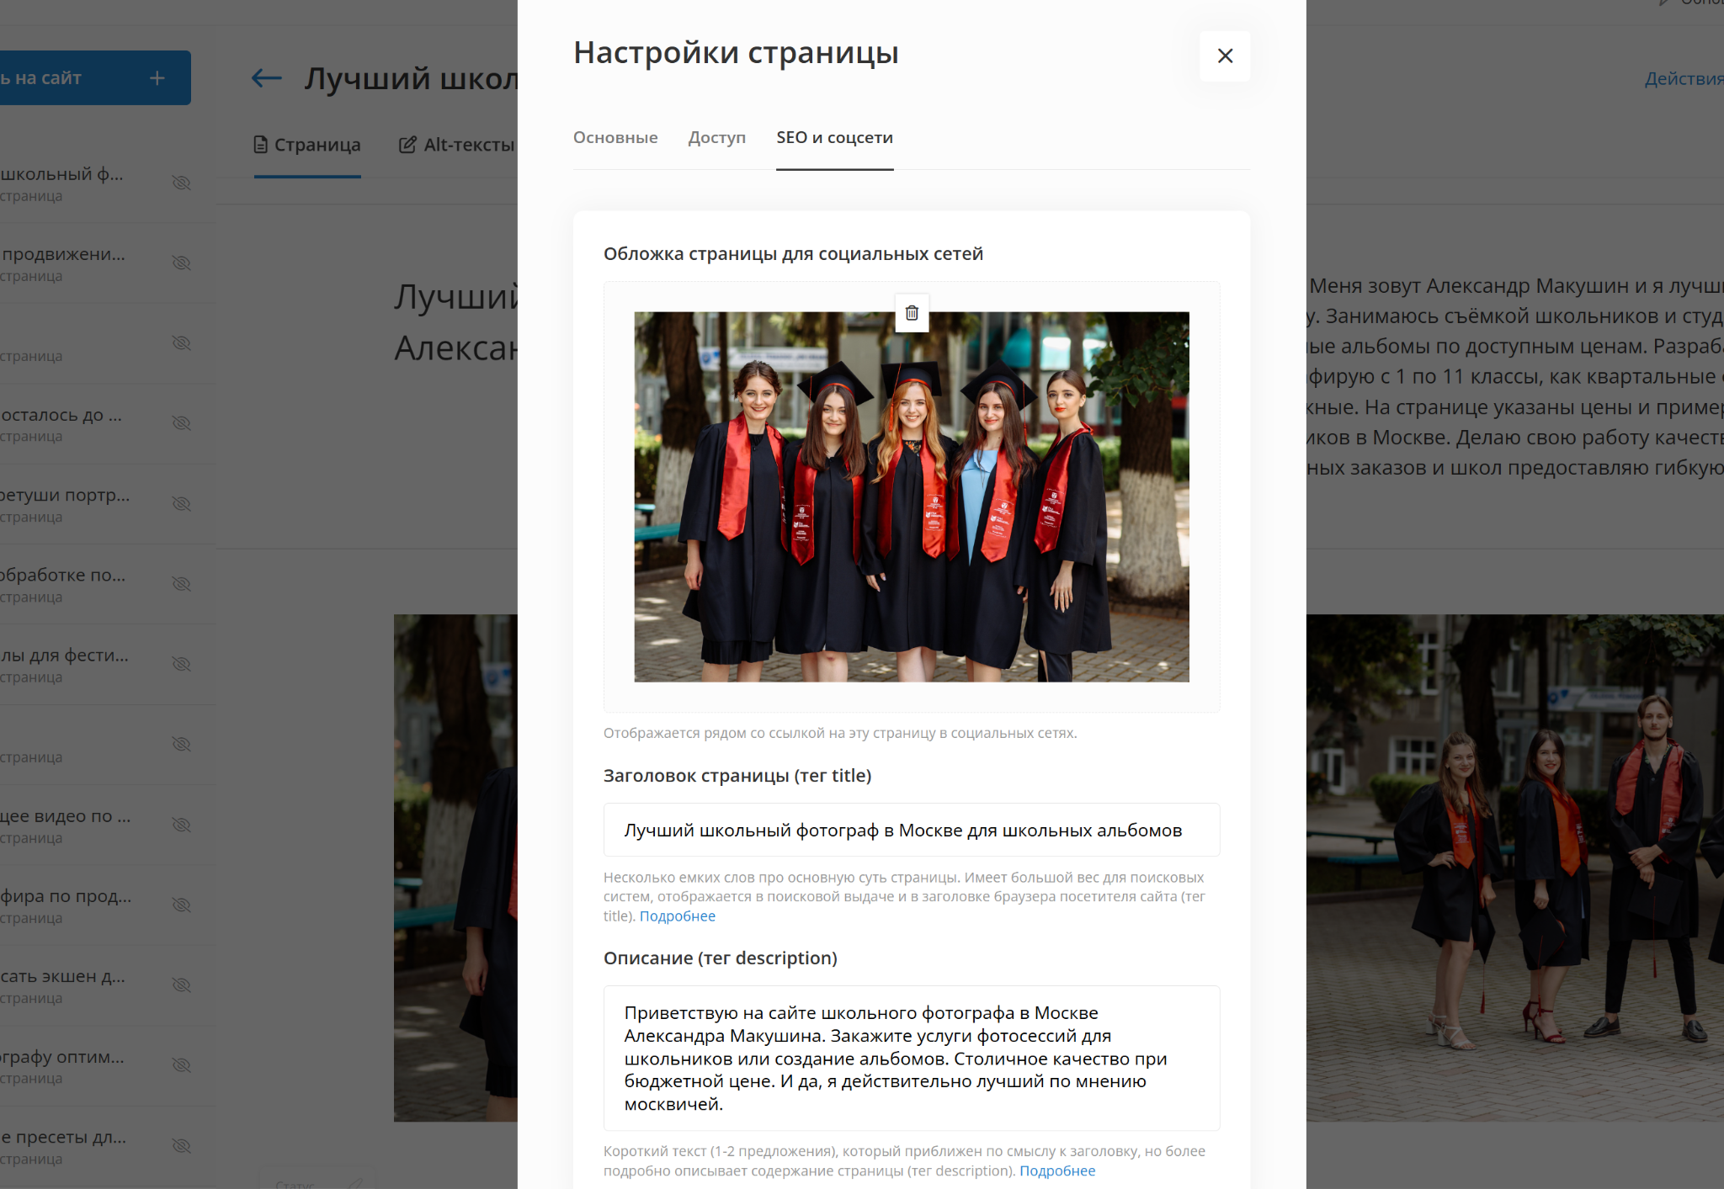

Slide 29
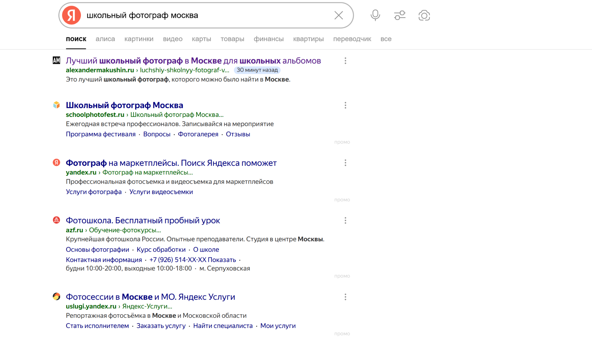

Slide 30
Одна страница под
один поисковый запрос

Slide 31
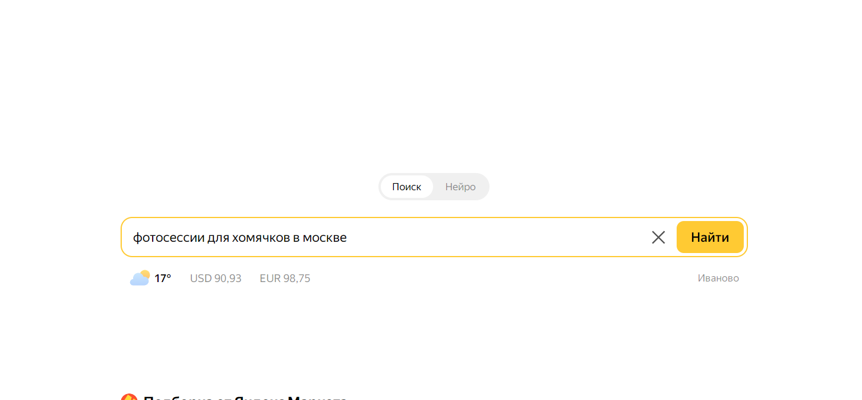

Slide 32
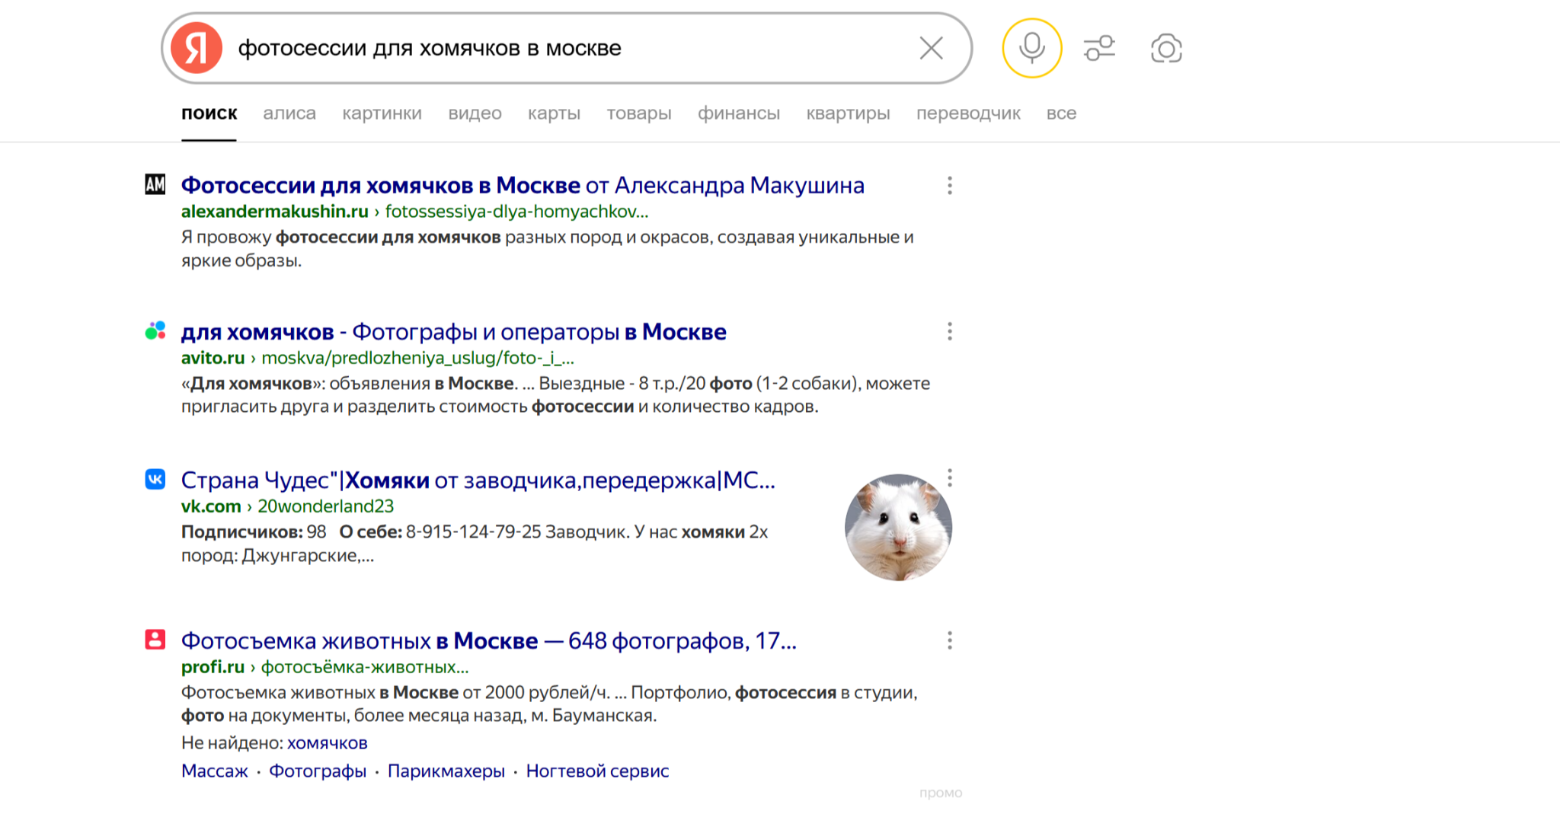

Slide 33
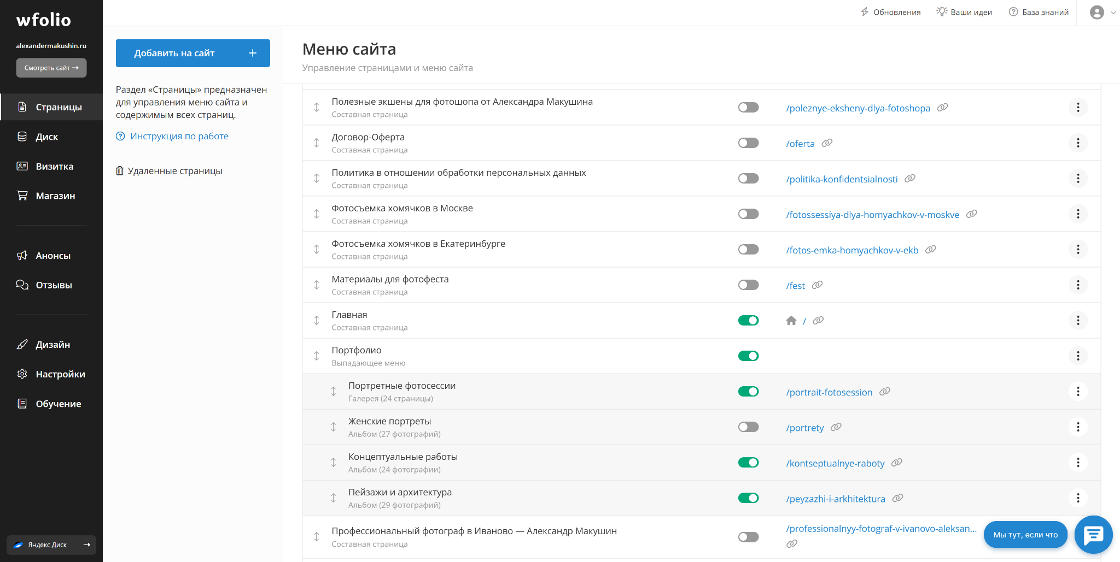
ИСПОЛЬЗУЕМ СКРЫТЫЕ СТРАНИЦЫ

Slide 34
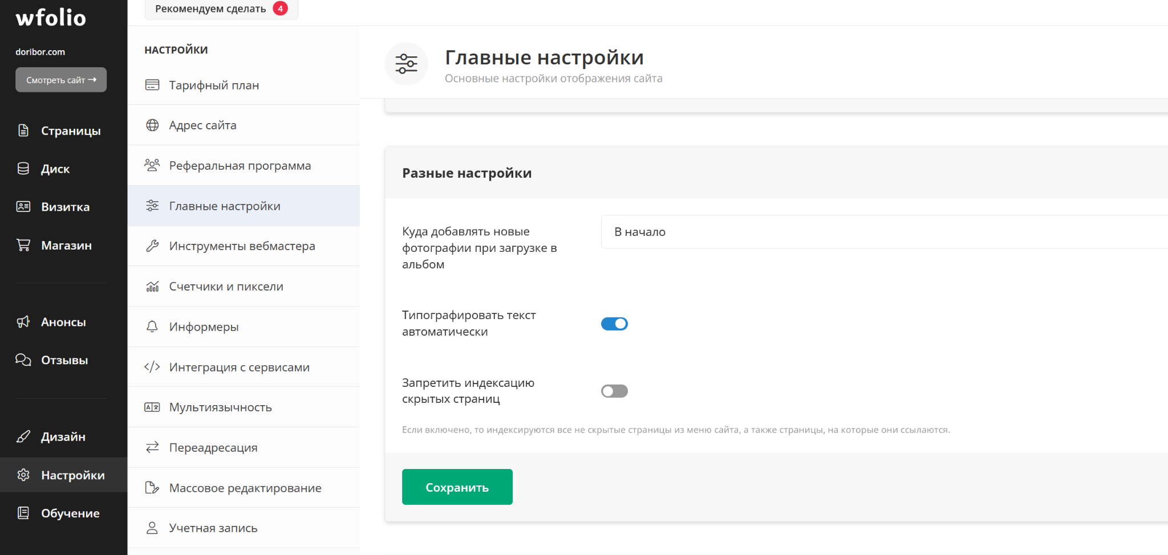

Slide 35
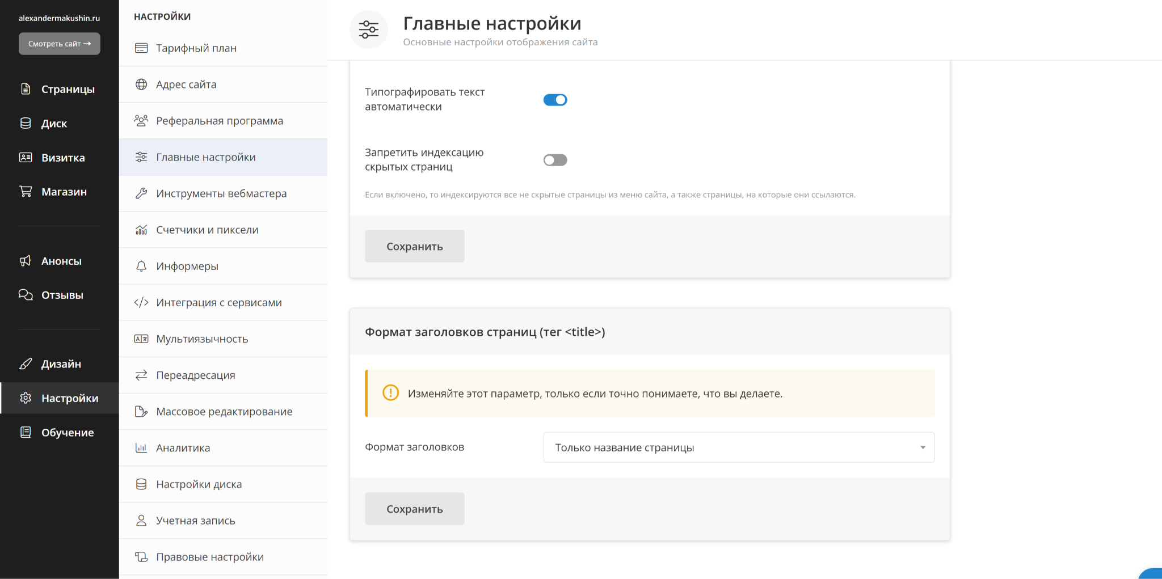

Slide 36
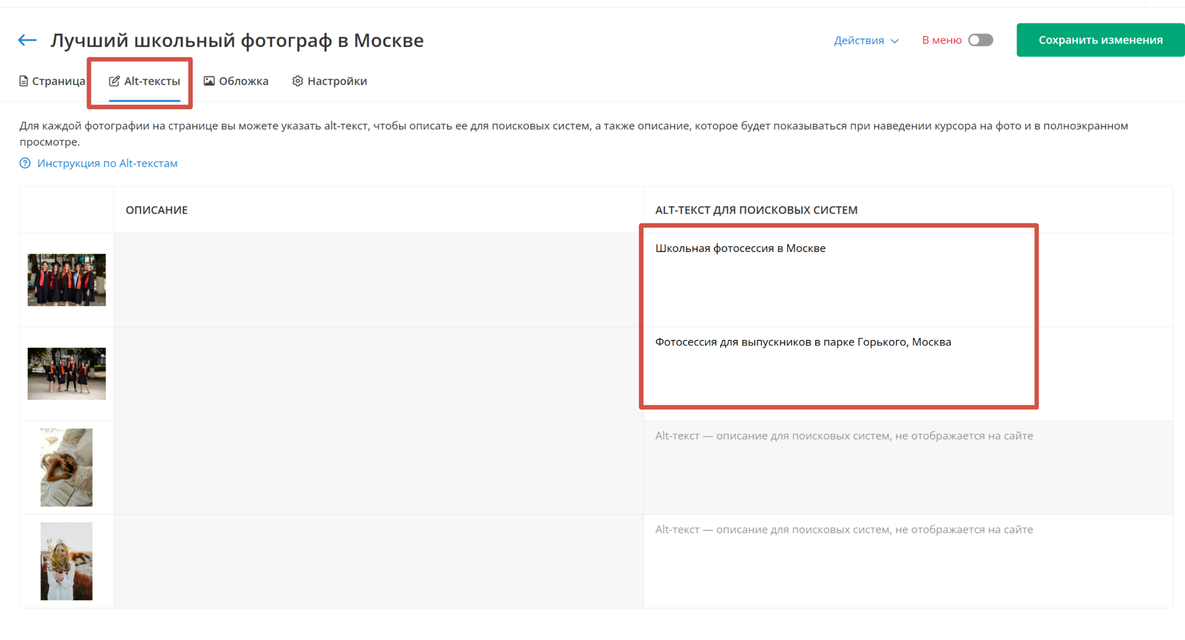
ОПТИМИЗАЦИЯ ИЗОБРАЖЕНИЙ

Slide 37
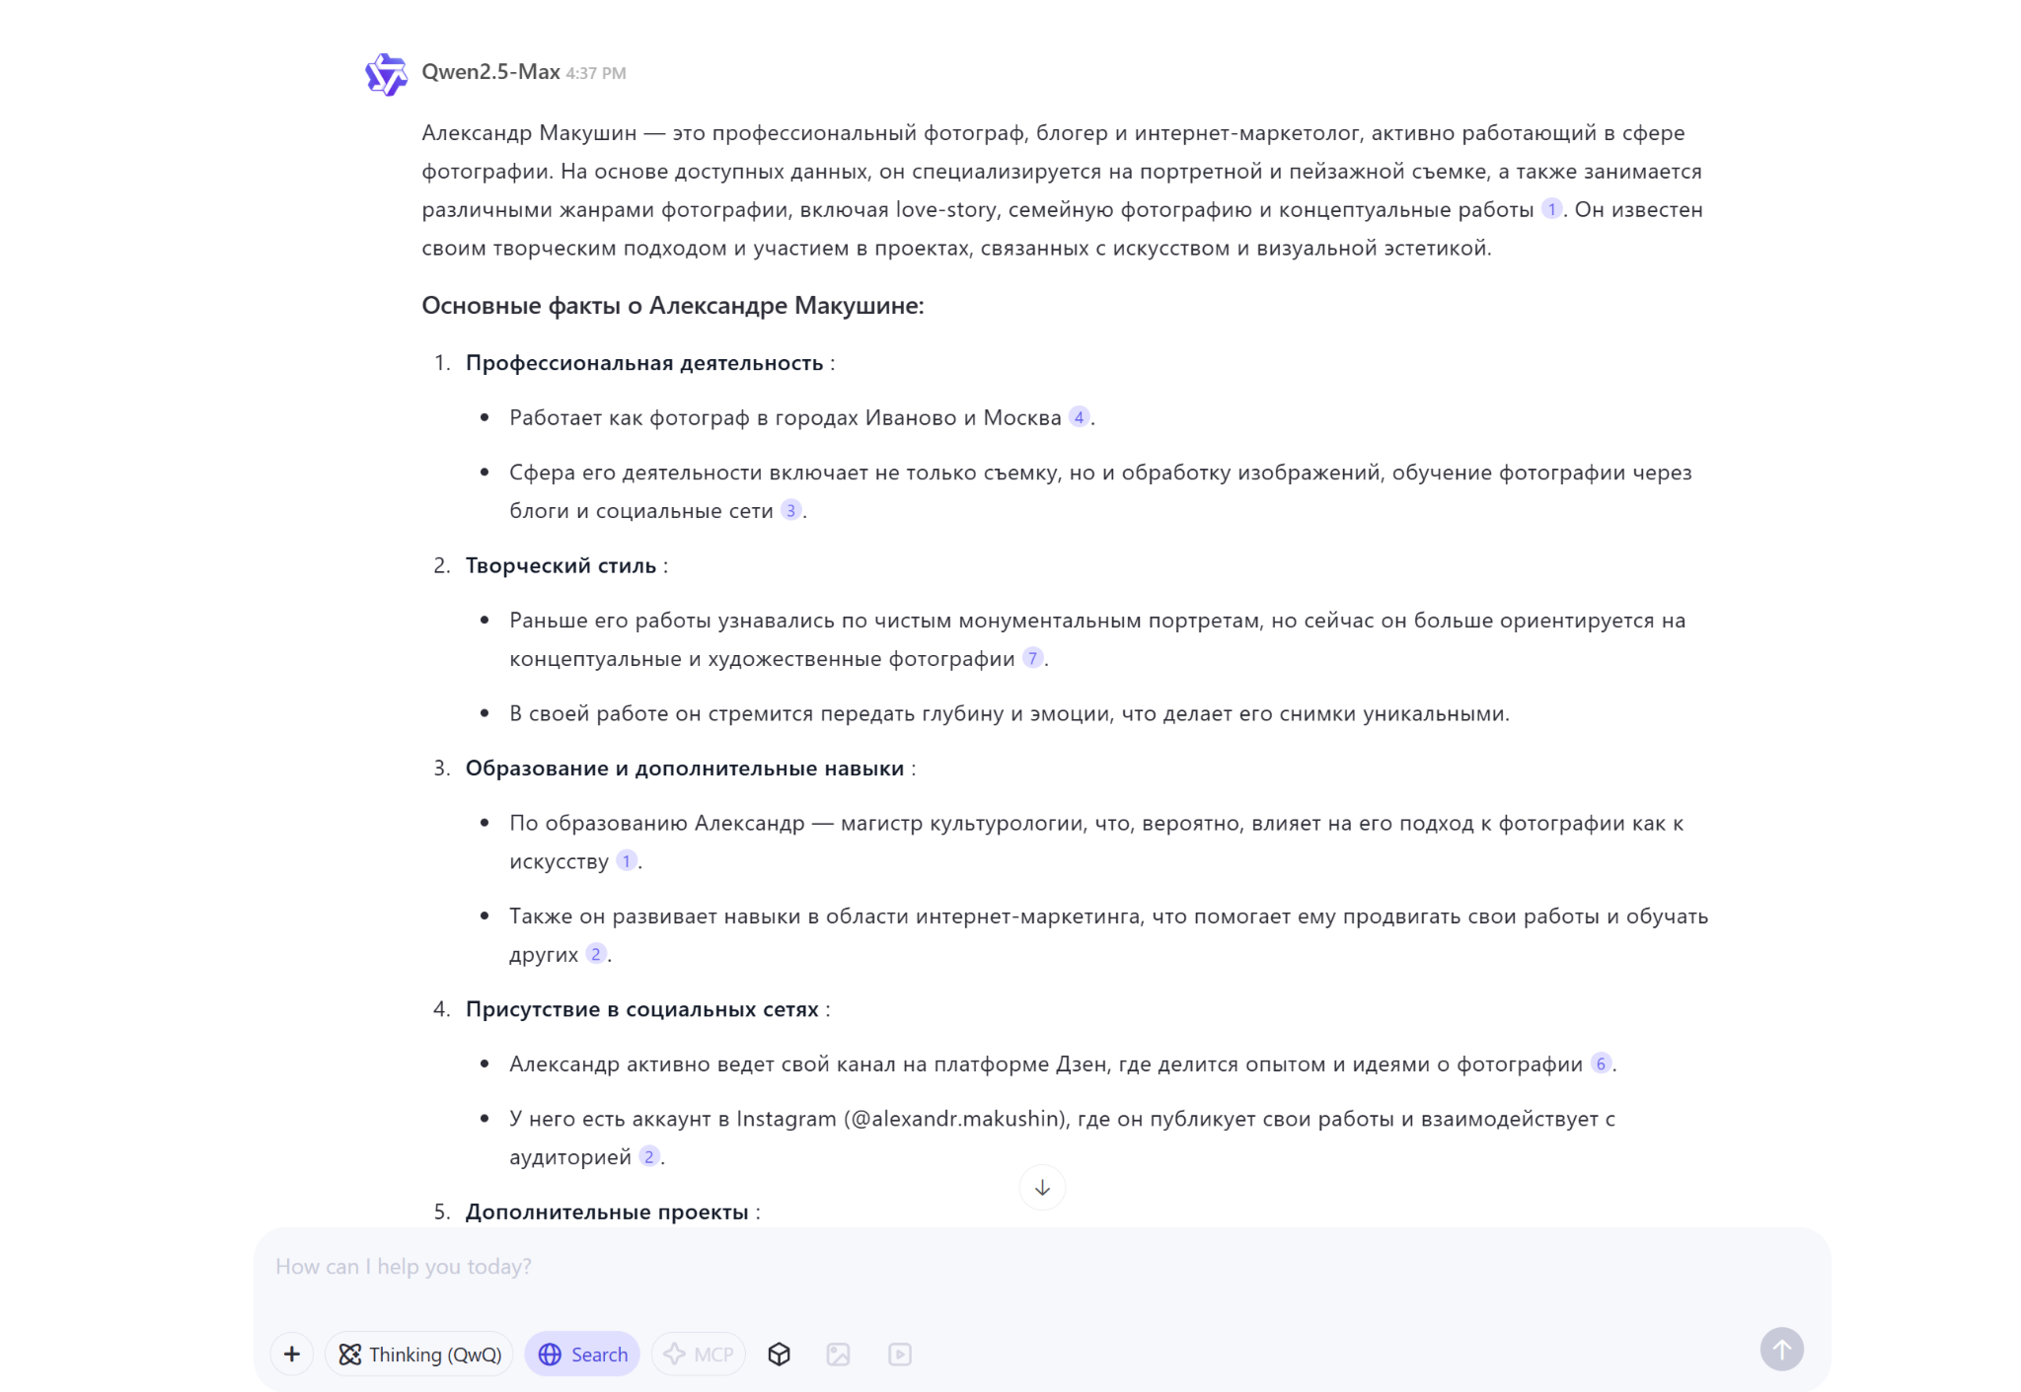
СВЯЗЬ САЙТА И ТЕКСТОВЫХ НЕЙРОСЕТЕЙ

Slide 38
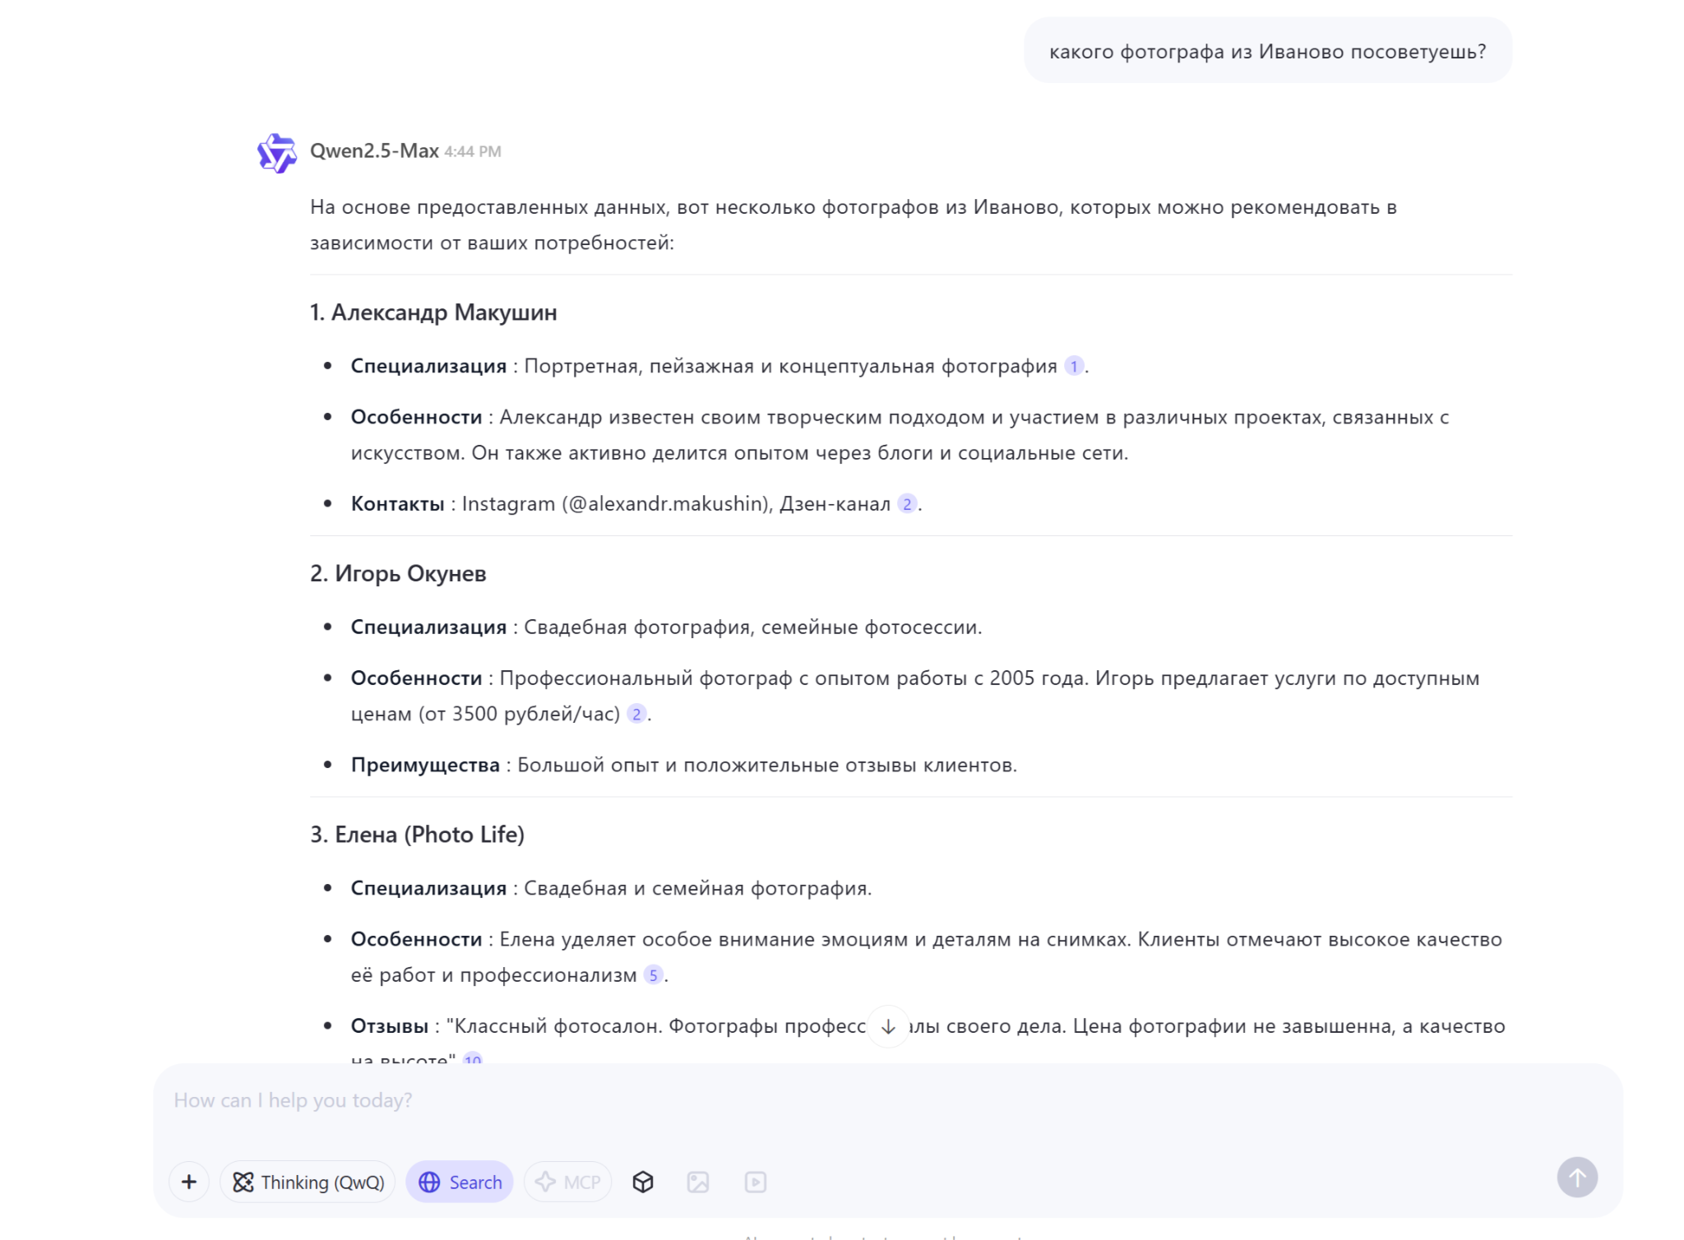

Slide 39
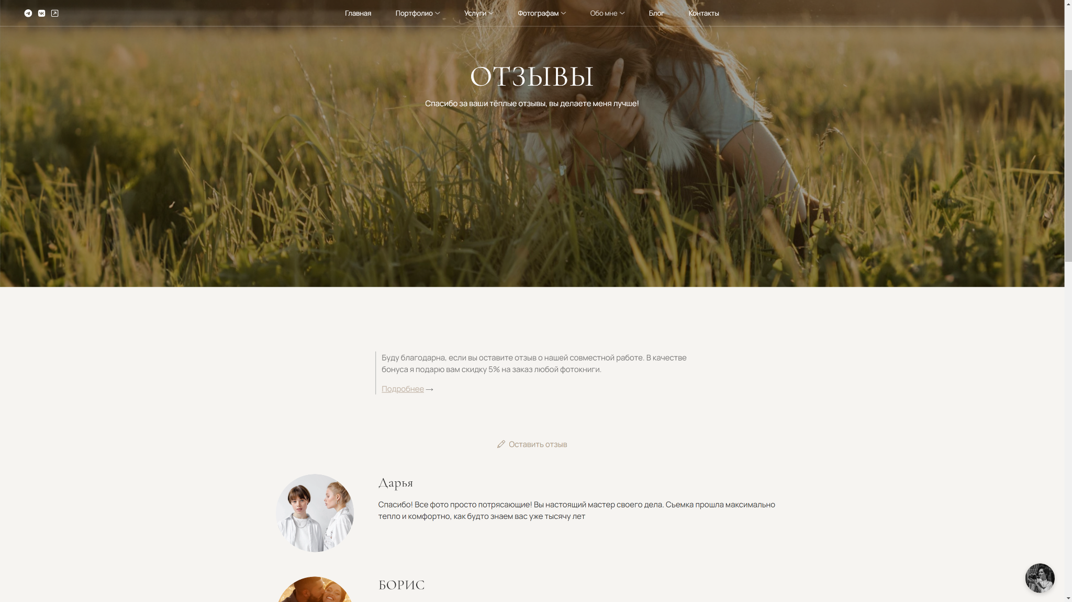

Slide 40
ЧТО ЕЩЁ ВАЖНО ДЛЯ ПРОДВИЖЕНИЯ В ПОИСКЕ
СКОРОСТЬ ЗАГРУЗКИ САЙТА
ПРОСМОТР СТРАНИЦ
УДЕРЖАНИЕ ПОСЕТИТЕЛЯ
КОЛИЧЕСТВО ССЫЛОК НА САЙТ
ОБНОВЛЕНИЕ КОНТЕНТА

Slide 41
Чем больше контента на сайте,
тем лучше

Slide 42
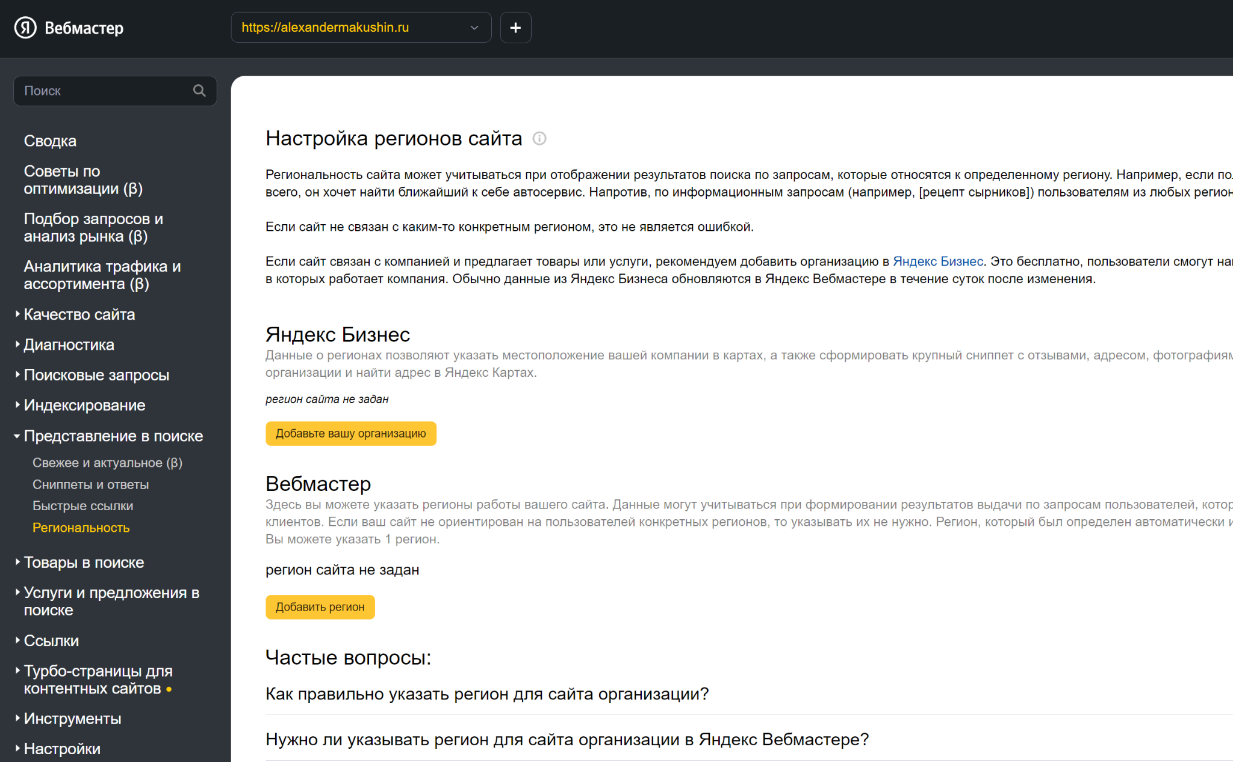
Webmaster.yandex.ru

Slide 43
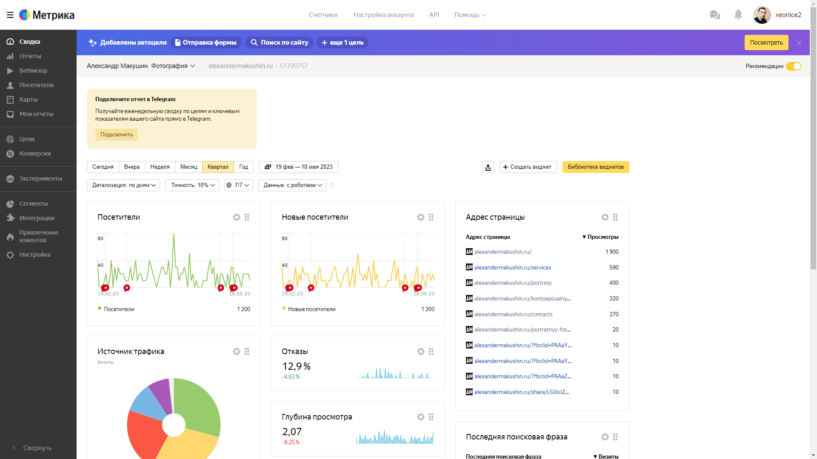

Slide 44


СПАСИБО!
https://alexandermakushin.ru/fest

